Slide 1
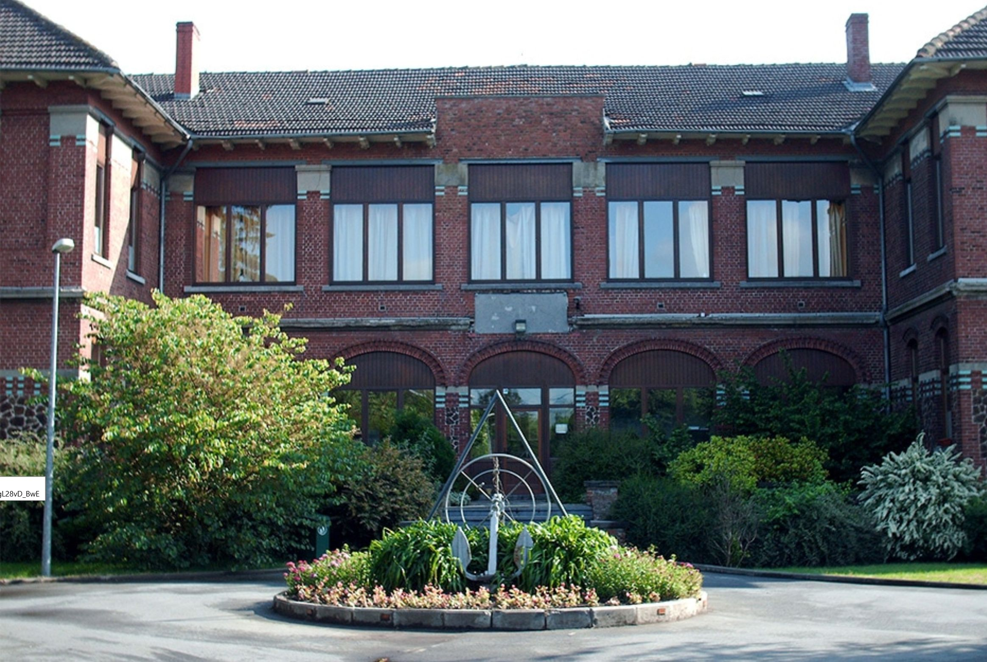
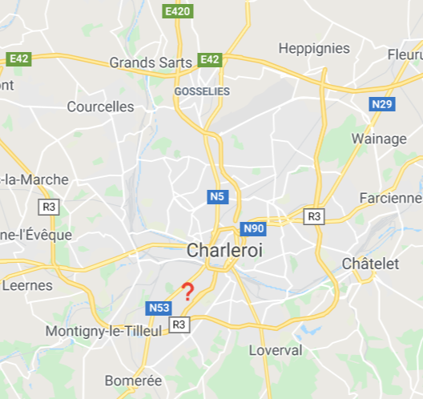
Maison des Eclaireurs asbl
Place du Prieuré, 22
6040 Jumet (Charleroi)
Propriétaire de l’immeuble donné en location
à l’asbl LE TRIANGLE (bail de longue durée).
Le Triangle asbl
Maison d’accueil (Hébergement de familles)
Abri de nuit
Accueil de jour (Transi Toi)
Le Triangle asbl
Rue du Beau Site, 28
6032 Mont-sur-Marchienne (Charleroi)
Locataire de l’immeuble et gestionnaire de tous les services (Maison d’accueil, Abri de nuit et Accueil de jour).
Tél. +32 (0)71 43 80 06
Email direction.admin@letriangleasbl.be
Ou direction.peda@letriangleasbl.be
Le Triangle asbl - Rue du Beau Site, 28 6032 Mont-sur-Marchienne (Charleroi)
Mont-sur-Marchienne, le 06/05/2021
Editeur responsable : Christian GOBLET, Président et administrateur de l’asbl – cg@chfr.be - 0470/68 20 88

Slide 2

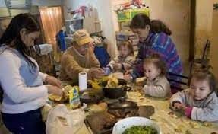
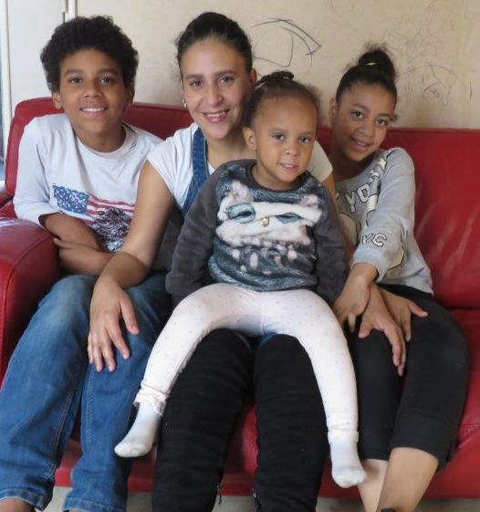

Le Triangle asbl
Hébergement de familles
Abri de nuit
Accueil de jour
Depuis plus de 25 ans, le Triangle fait partie, avec d’autres asbl dont l’asbl Maison des Eclaireurs, de la continuation de l’œuvre du juge Bracq auprès des plus démunis de la région
de Charleroi.
Pour améliorer nos services et
leur offrir un meilleur accueil
nous avons besoin de vous !
Notre priorité
L e s e n f a n t s
au sein de leur famille
Hébergement des familles
Organisation des logements par famille au lieu d’un accueil semi-communautaire.
Mise à disposition de zones d’accueil, de détente, de travail.
Meilleure organisation des locaux du personnel pour favoriser les échanges et la supervision.
Abri de nuit pour familles et femmes seules
Couchages personnels ou familiaux au lieu d’un dortoir commun.
Accueil de jour pour familles
Mise en place harmonieuse de ce service récent.
LE TRIANGLE – asbl fondée en 2004 – n° d’entreprise BE0864153105 - NACE-BEL (BE 2008) : Services sociaux généraux avec hébergement (87902)
Membre de l’AMA (association des maisons d’accueil) – subventionné par la Région Wallonne, le CPAS et le Relais Social de Charleroi, Cap 48,…

Slide 3

Le Triangle asbl – L’historique
Depuis 25 ans, L’ASBL Le Triangle à Mont-sur Marchienne accueille des personnes qui se retrouvent sans logement.
A l’origine, il s’agissait uniquement d’une maison d’accueil destinée aux familles.
En 2001, un abri de nuit qui compte douze lits s’est ouvert et depuis 2018 un centre de jour est également accessible.
Les objectifs
La Maison d’accueil accepte des familles (parent seul ou couple) avec enfants, L’objectif premier est de les héberger tout en les aidant à retrouver rapidement un logement propre. Le travail d’équipe se veut accueillant mais aussi éducatif.
L’abri de nuit est un accueil inconditionnel de femme seule, couple ou famille. Un service minimum (collation du soir et du matin, toilette, …) ainsi qu’un contact avec le service social de la Maison d’accueil leur sont offerts.
Le centre de jour permet à ces mêmes personnes de trouver un refuge de jour, ainsi qu’une aide matérielle (cuisine, lessive, …) et psychologique (éducateurs et assistant social).
Les locaux à notre disposition
Ces trois services sont hébergés dans l’ancienne
« Ecole des bateliers » de Mont-sur-Marchienne.
La maison d’accueil dispose de surfaces importantes mais en logement semi-communautaire. Il ne nous est pas encore possible d’accueillir les familles dans des noyaux familiaux distincts.
L’abri de nuit est très petit et ne dispose de deux chambres dans lesquelles sont accueillies jusqu’à 12 personnes en hiver.
Le centre de jour dispose de deux locaux + une cuisine commune. Cette surface, acceptable au lancement de ce projet, devient trop réduite vu l’affluence de certains jours.

Slide 4
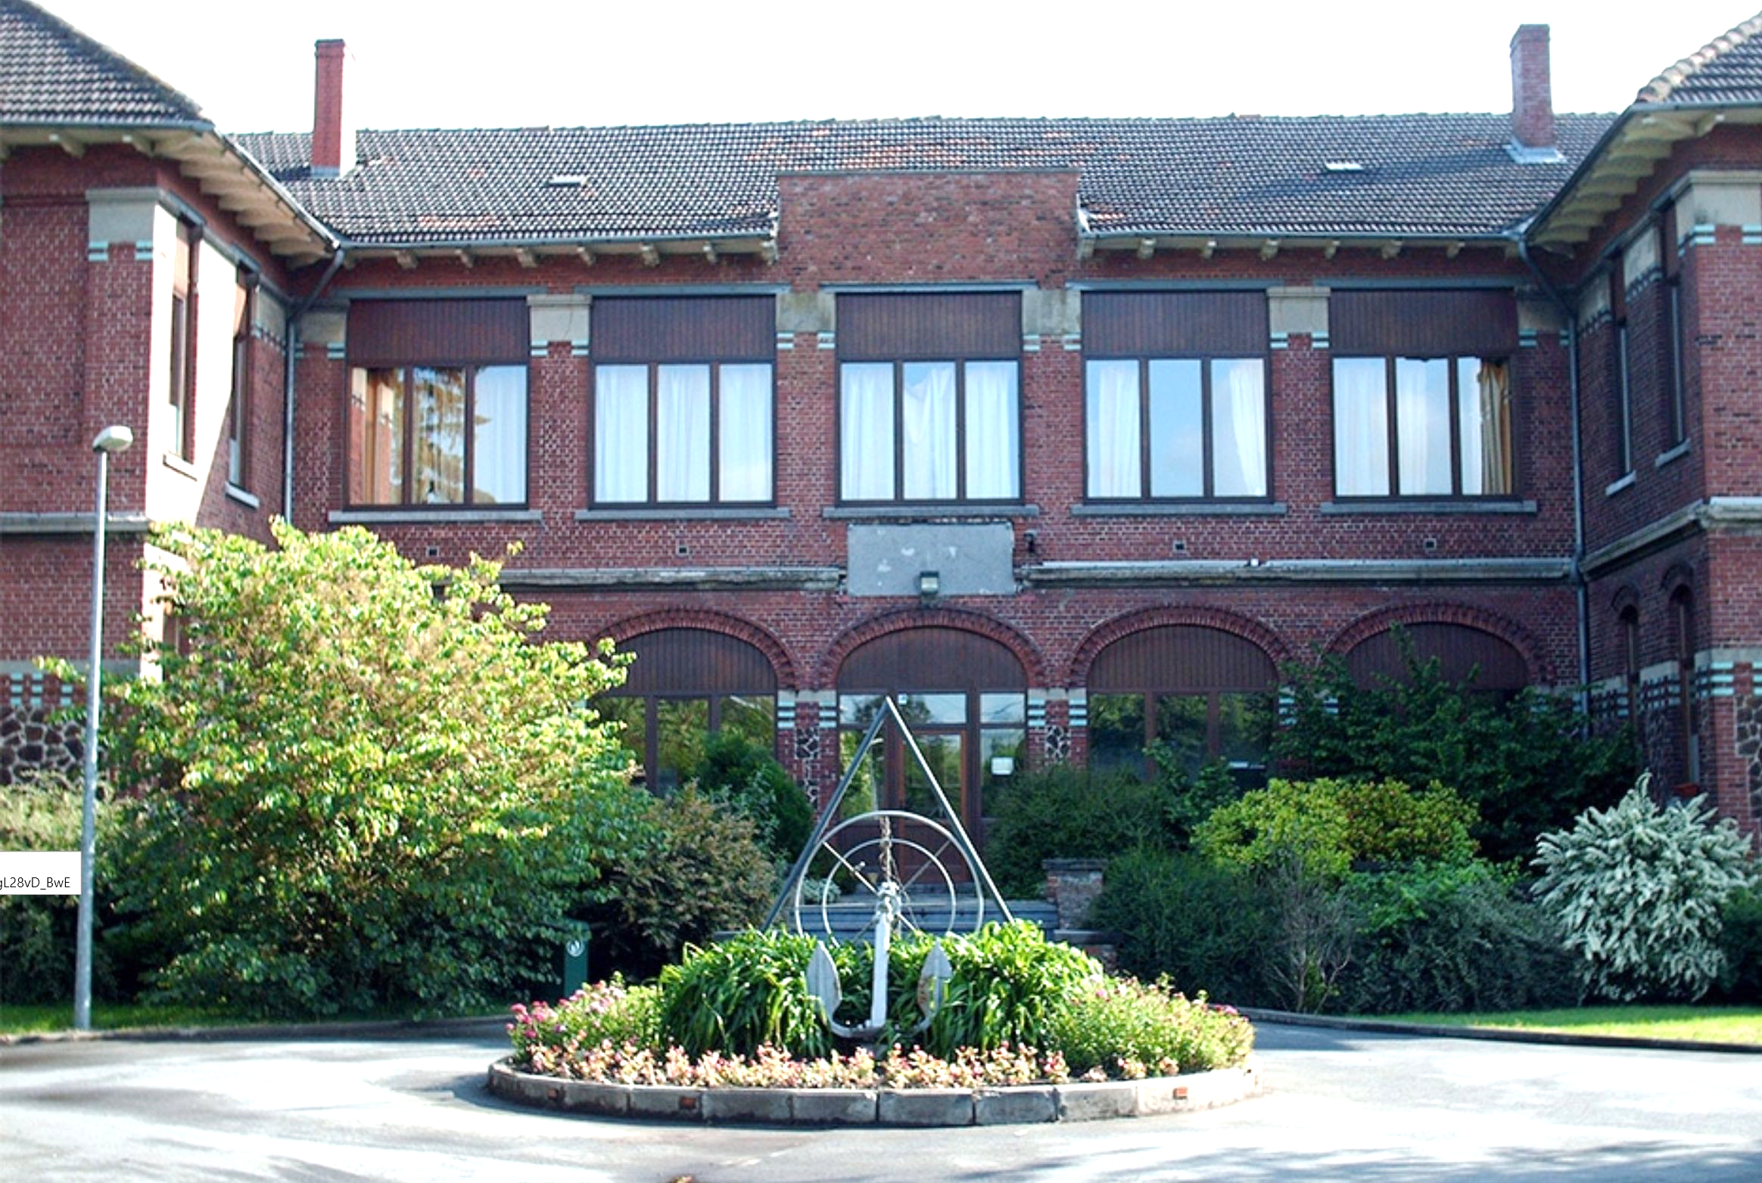
Le Triangle asbl – Les locaux existants
Depuis l’accession à la propriété de ces locaux en 1993, le propriétaire n’a eu cesse de les améliorer progressivement dans le double but :
  Sécuriser les lieux et les rendre conformes à leur usage (sécurité incendie, isolation, …)
  Améliorer autant que possible le confort des hébergés et des travailleurs sociaux.
Les critères de confort, de sécurité et de respect des personnes n’est plus le même en 2020 qu’il y a 25 ans.
Pour la maison d’accueil, nous souhaitons renforcer le caractère familial de l’accueil.
  Offrir aux familles un hébergement cohérent (séjour, cuisine, chambre(s) et salle de bain) afin qu’ils puissent « vivre une vraie vie de famille » et non une parenthèse institutionnelle semi-communautaire.
  Donner aux travailleurs sociaux le moyen d’améliorer l’aide qu’ils apportent aux hébergés par l’éducation à l’usage des lieux et à leur respect, condition essentielle à leur retour en autonomie.
Pour l’abri de nuit, nous recherchons surtout un meilleur respect des personnes accueillies :
  En individualisant plus les lieux de couchage
  En permettant le regroupement familial des familles accueillies en abri de nuit.
Pour le centre de jour, nous souhaitons :
  Pérenniser ce tout nouveau service dont la population accueillie ne cesse de croître.
  Renforcer la qualité de l’accueil et de l’aide ponctuelle apportée aux personnes.

Slide 5
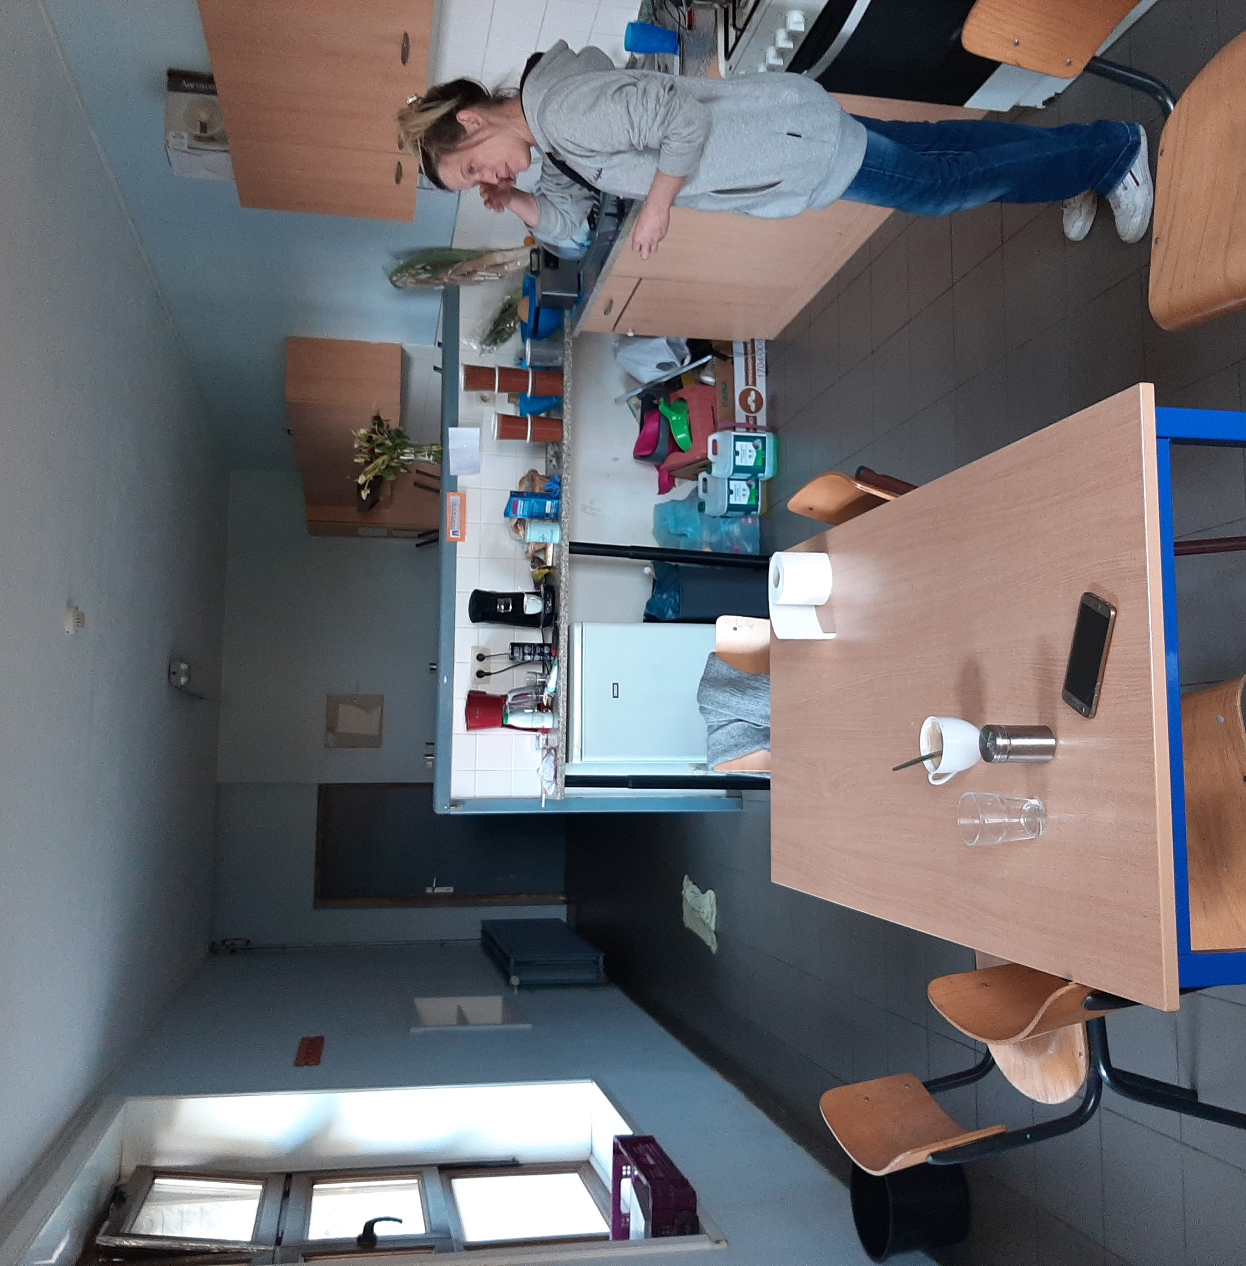
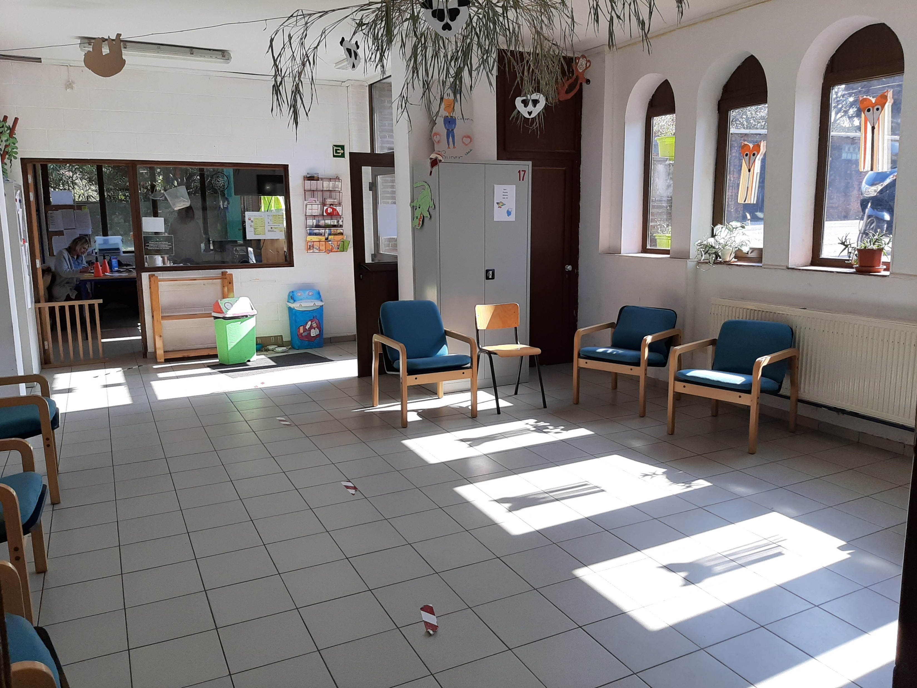
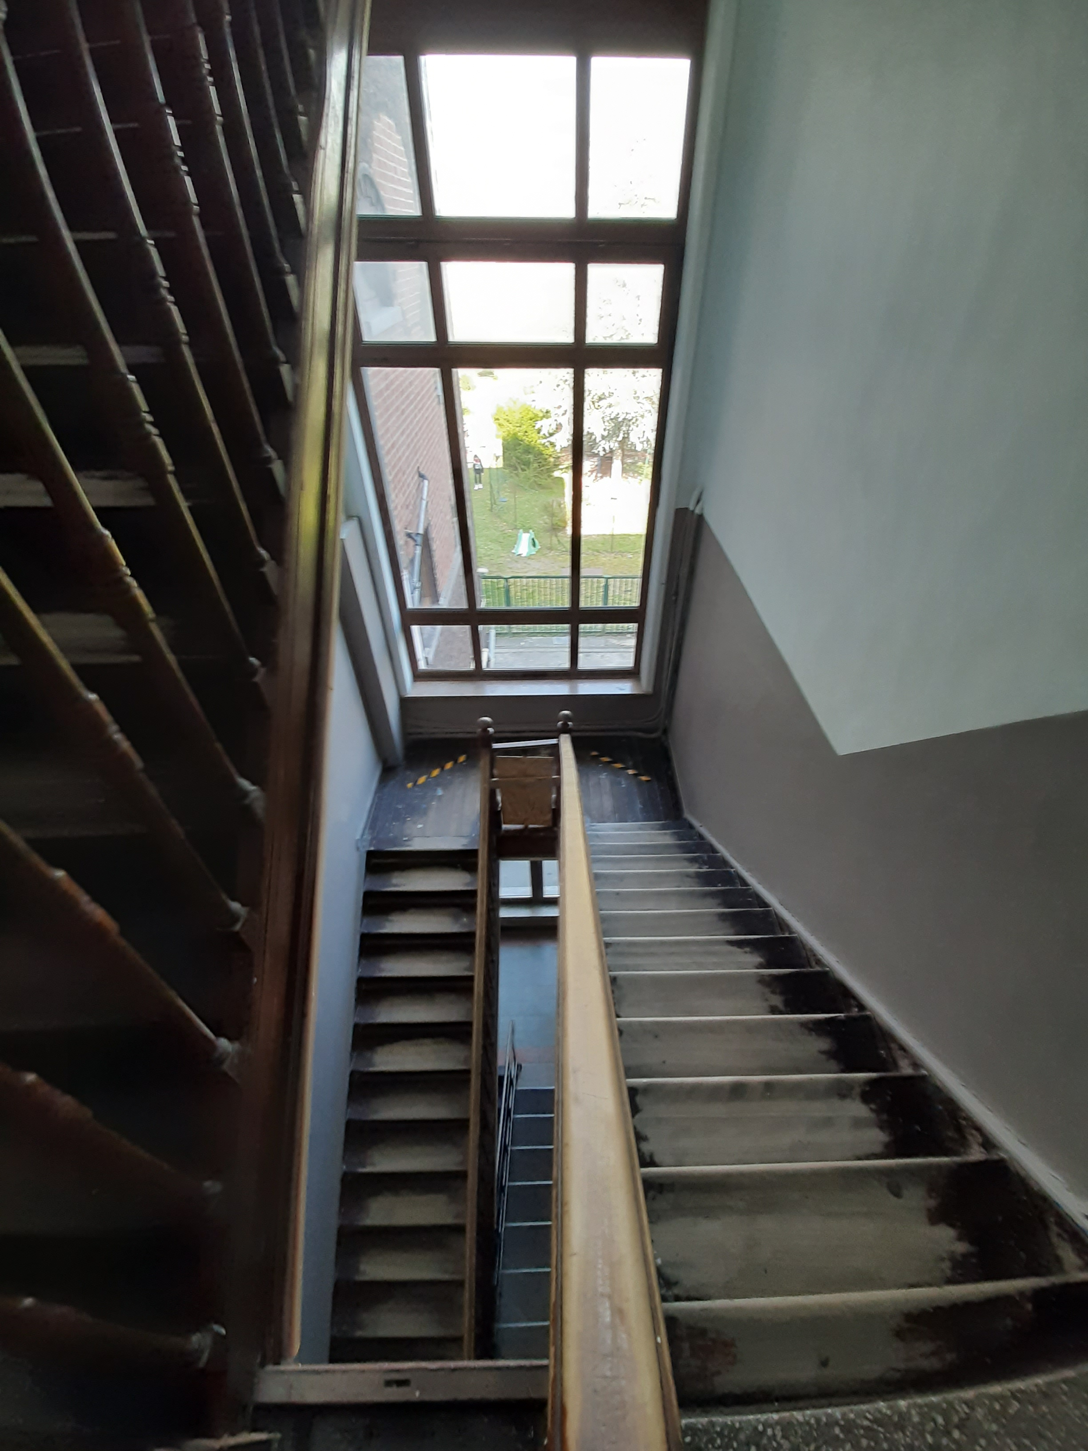
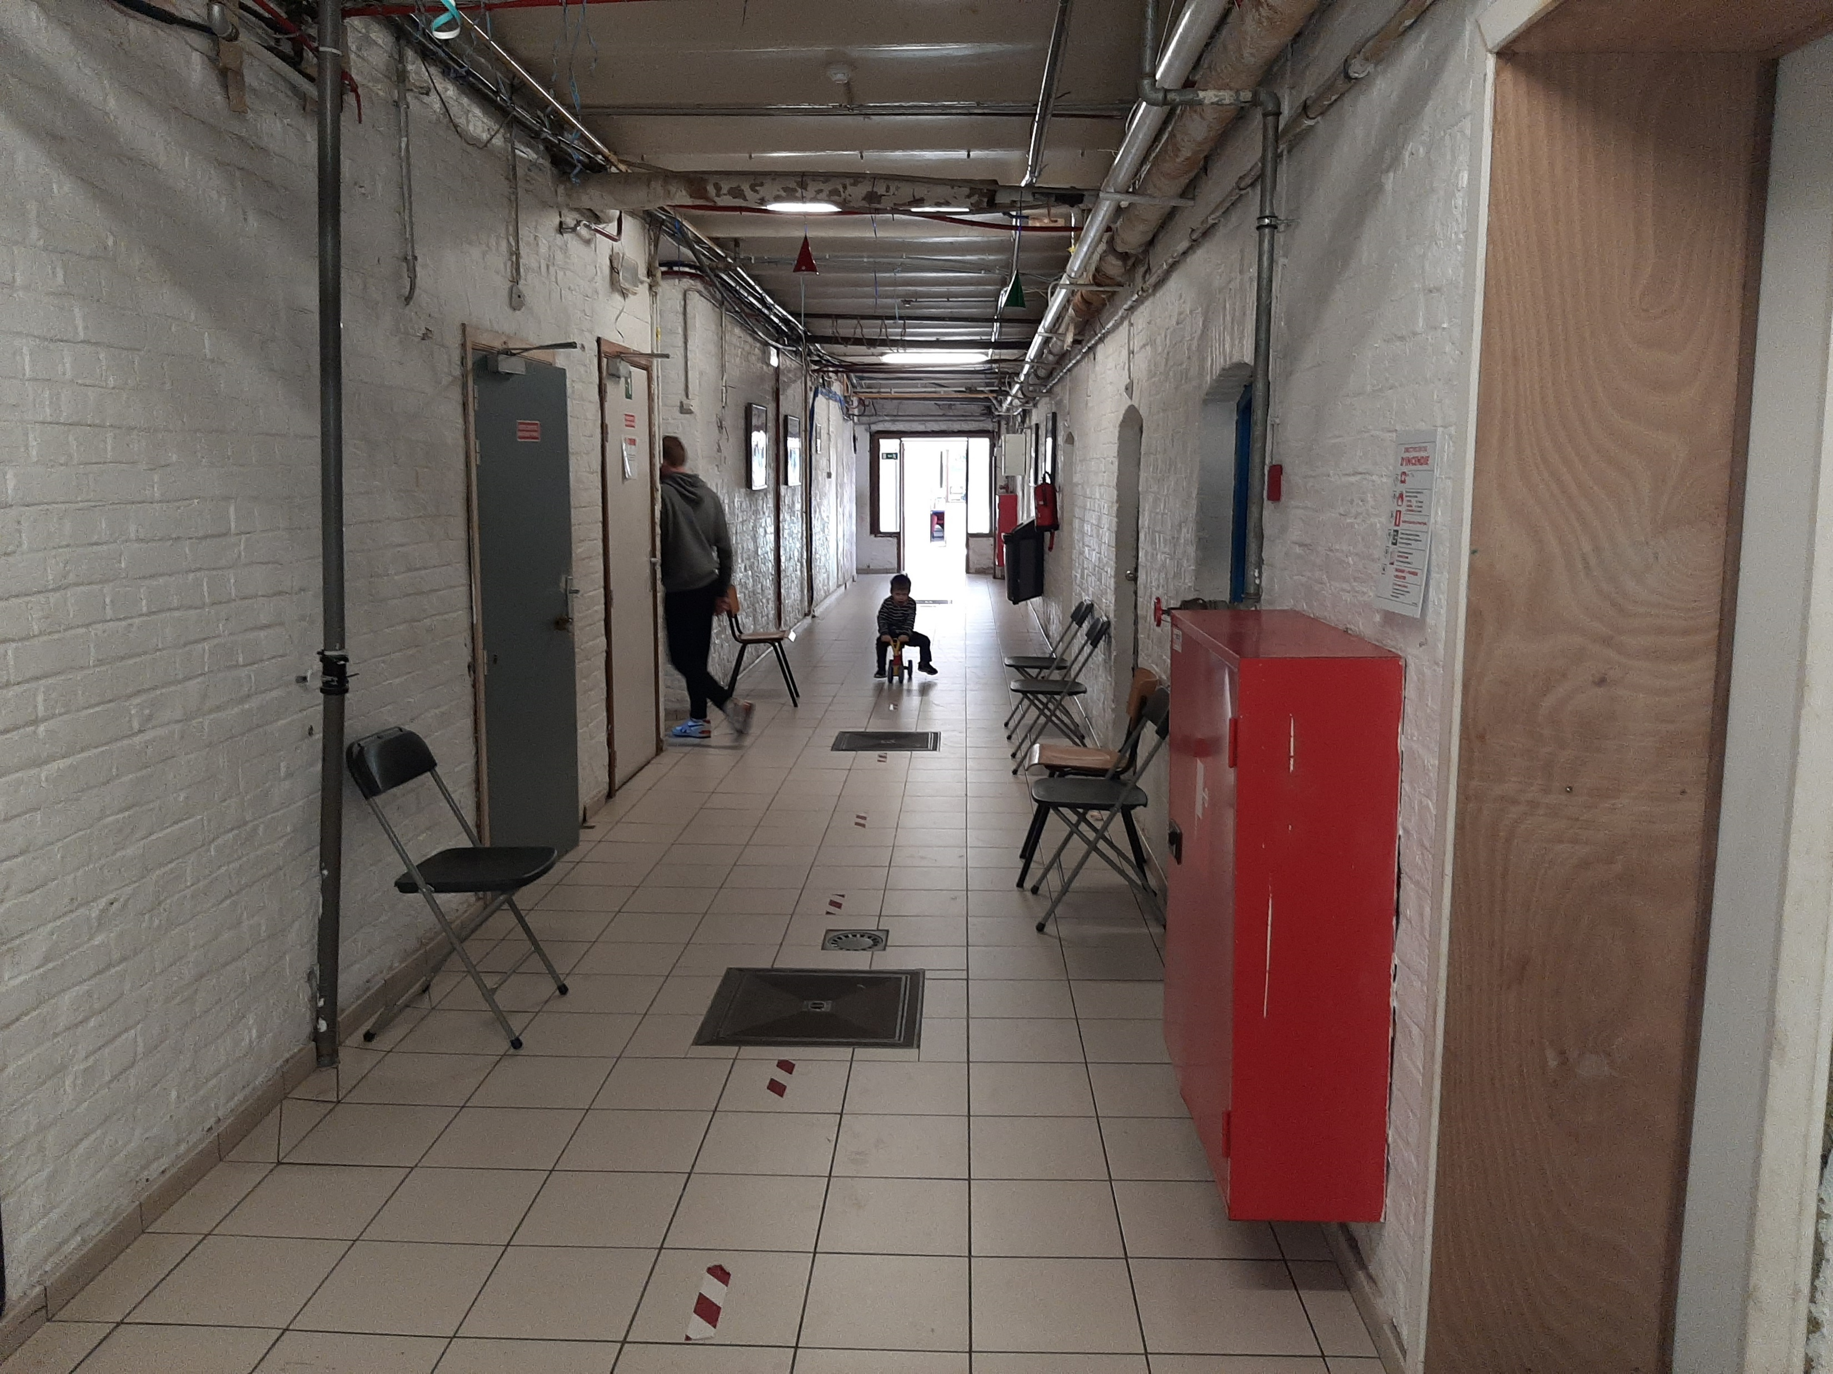
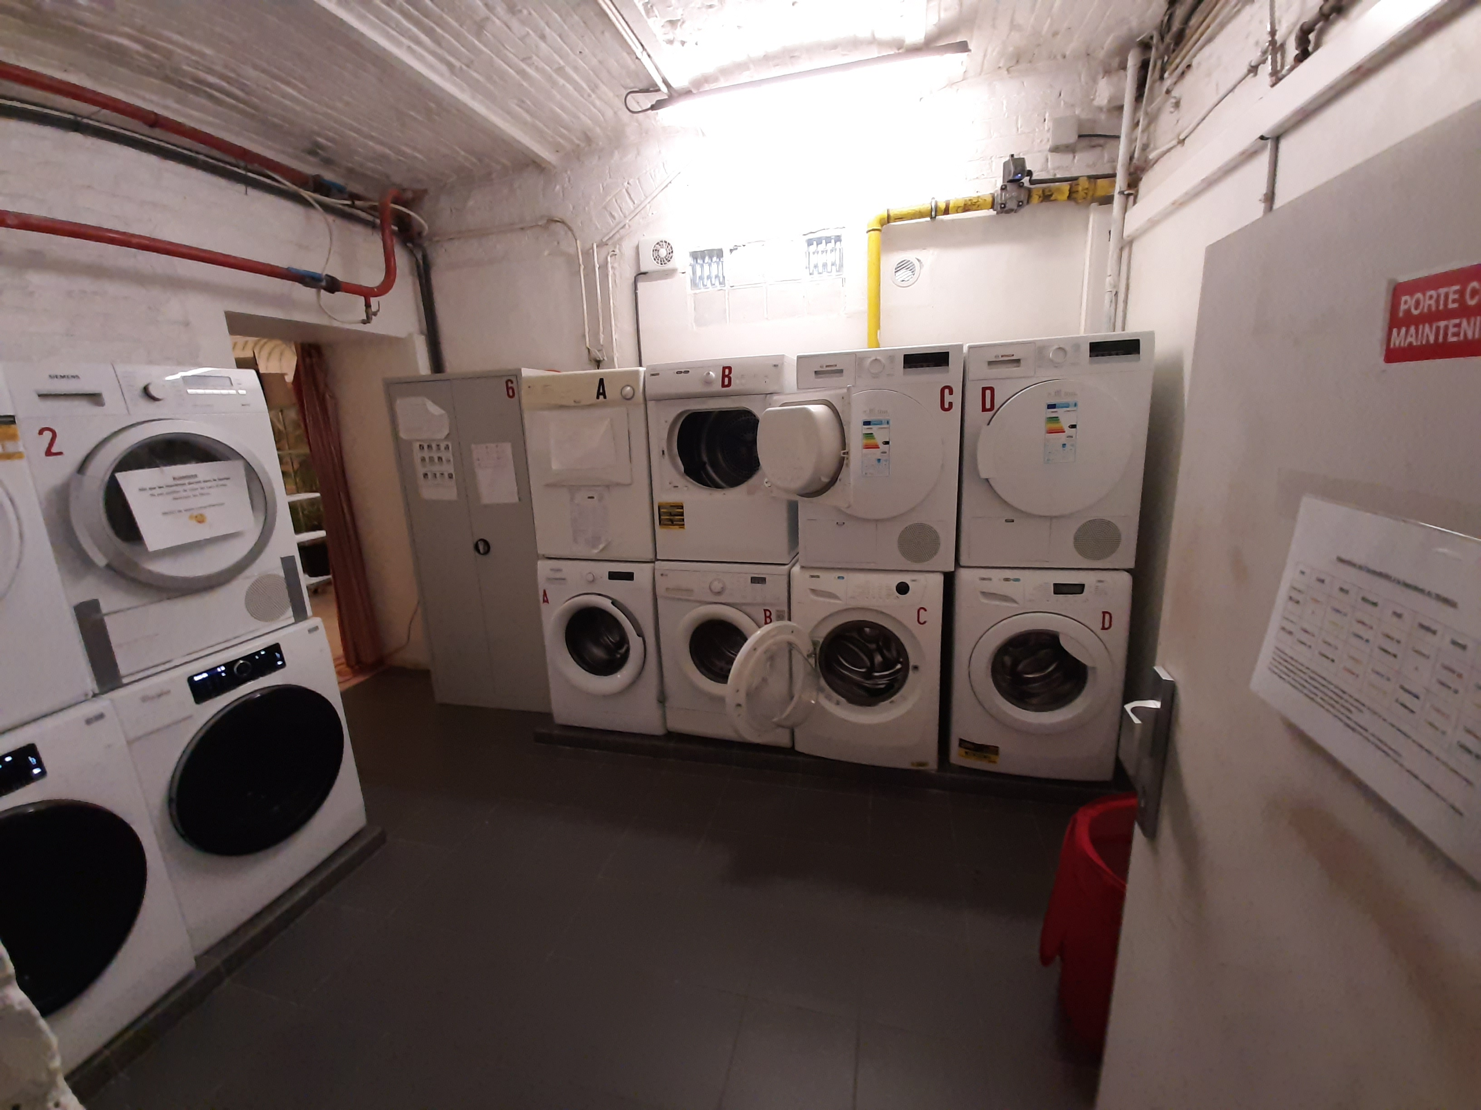
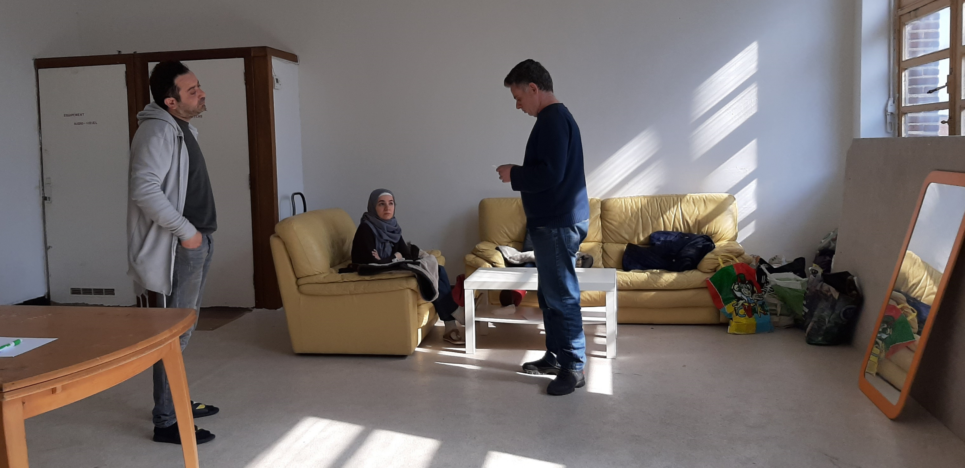
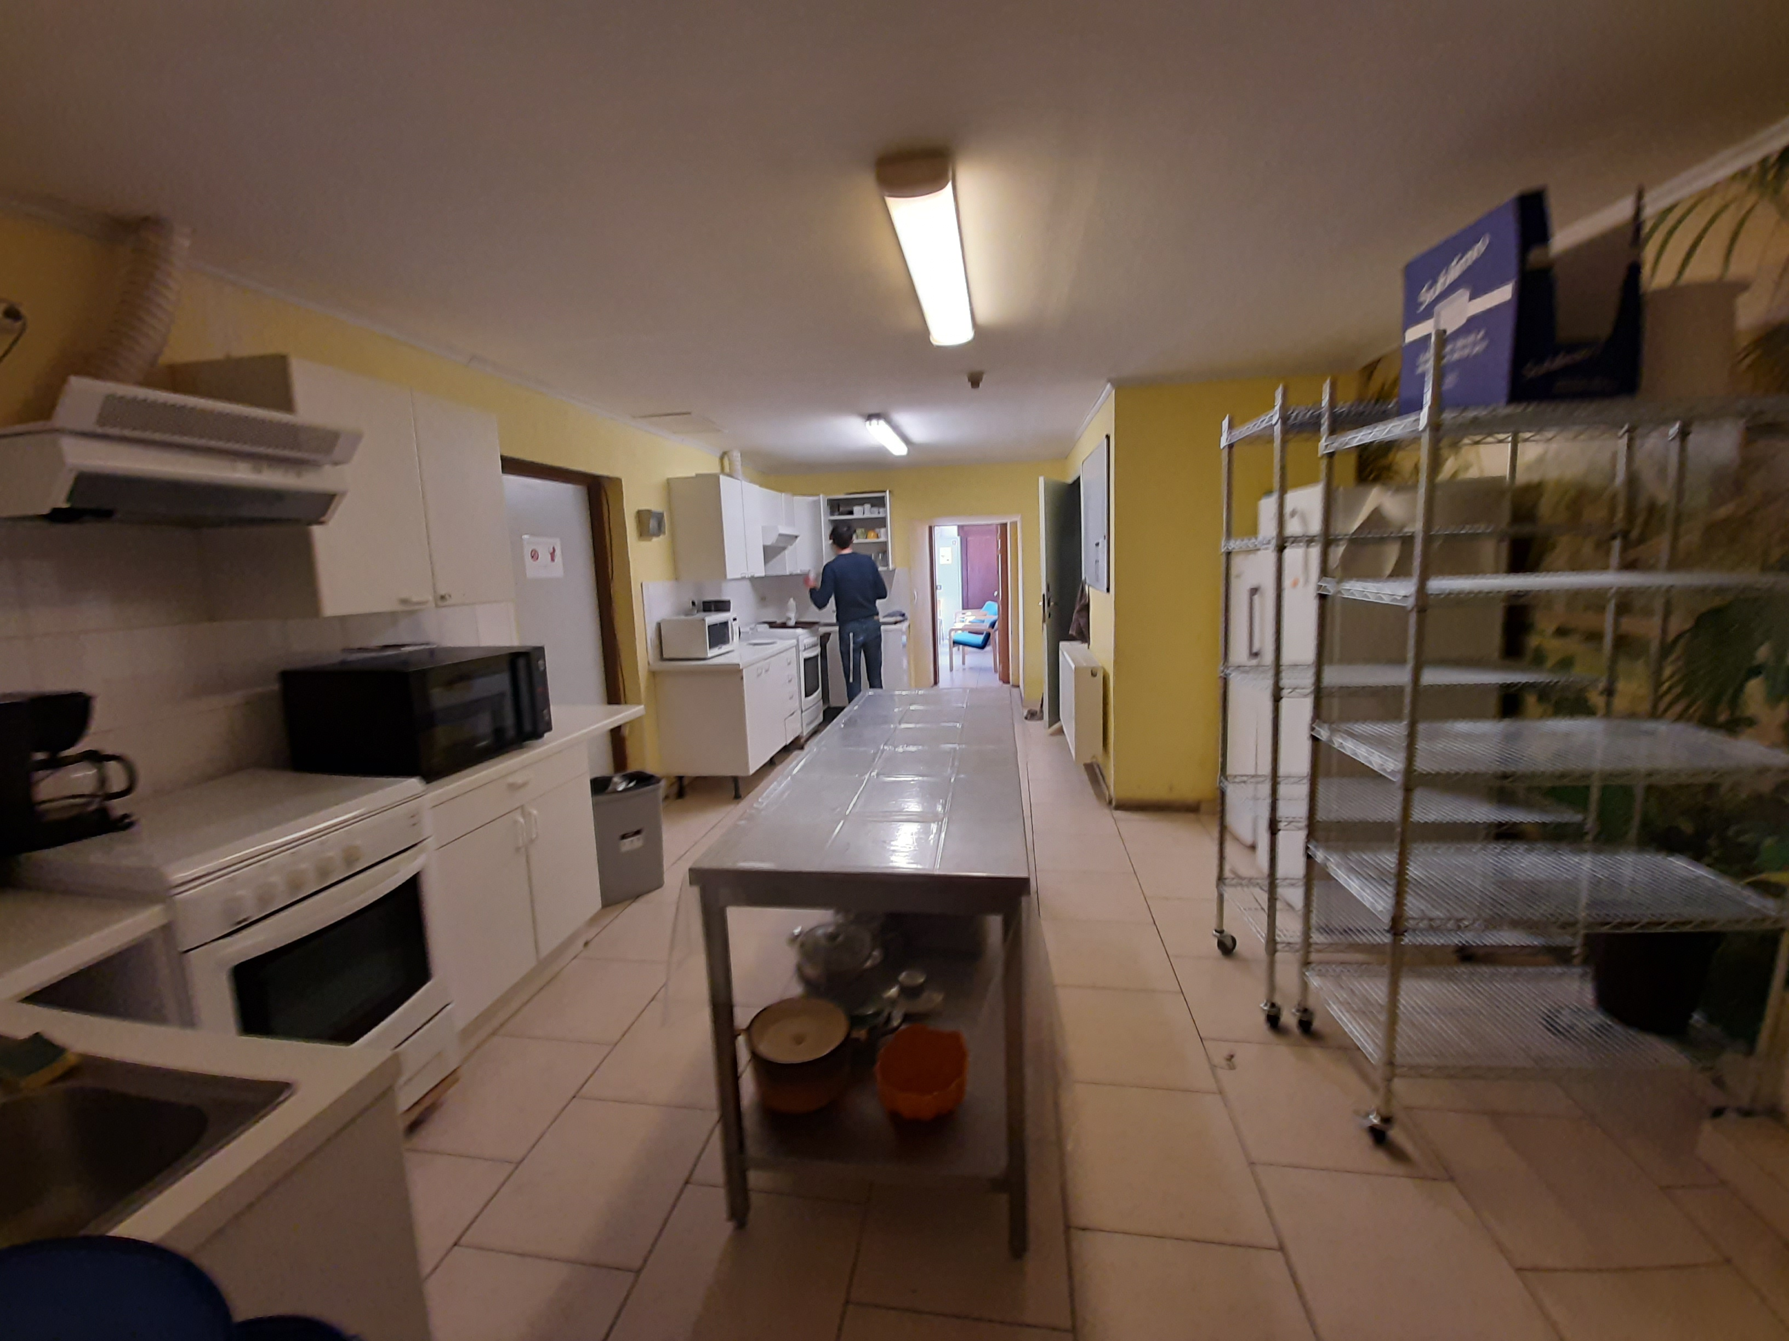
Le Triangle asbl – Les locaux existants – Reportage photo
Image

Slide 6
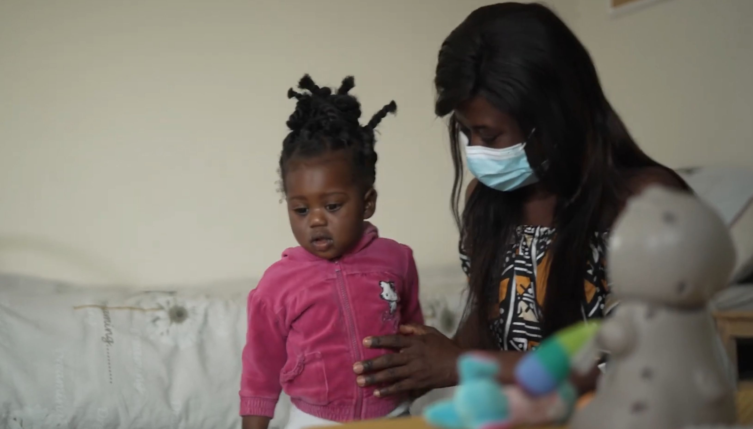
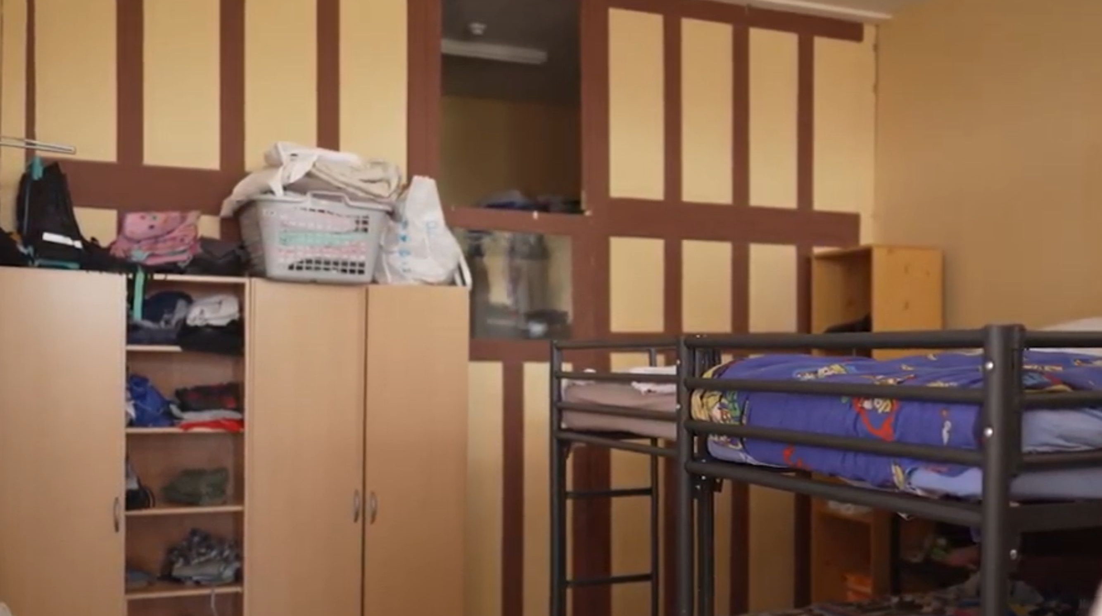
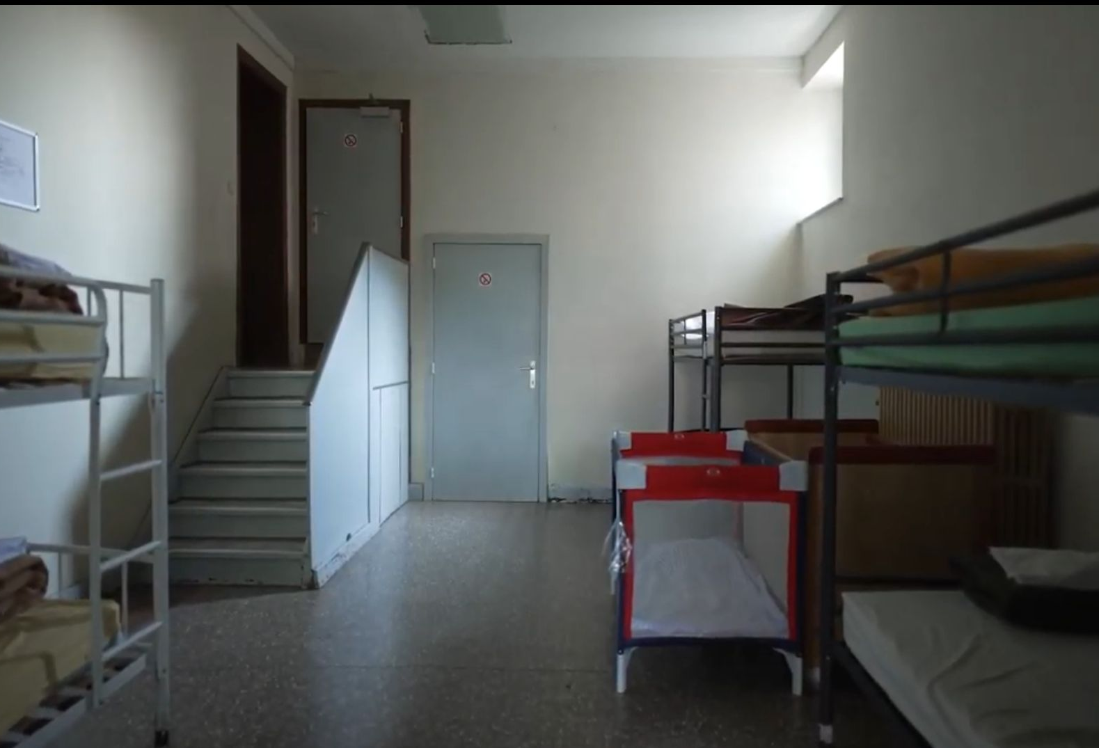
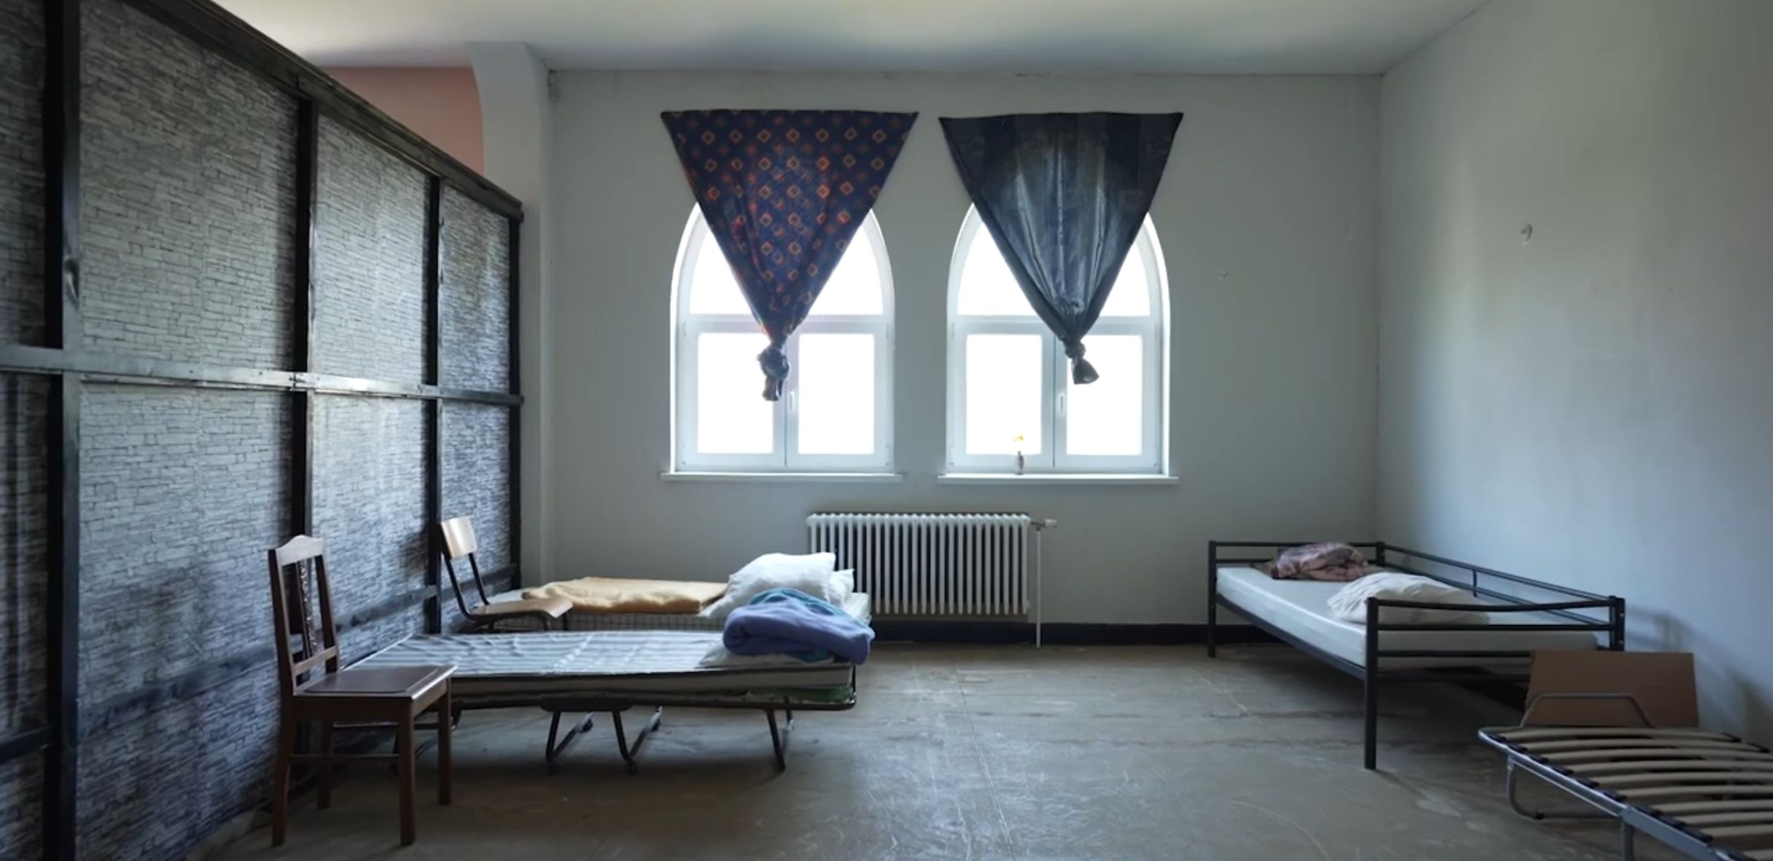
Le Triangle asbl – Les locaux existants – Reportage photo
A l’abri de nuit, l’accueil des personnes est professionnel et chaleureux.
Mais les locaux ne nous permettent pas d’offrir un minimum d’intimité à chacun, d’autant que le public accueilli est très divers et comprend de nombreux d’enfants.

Slide 7
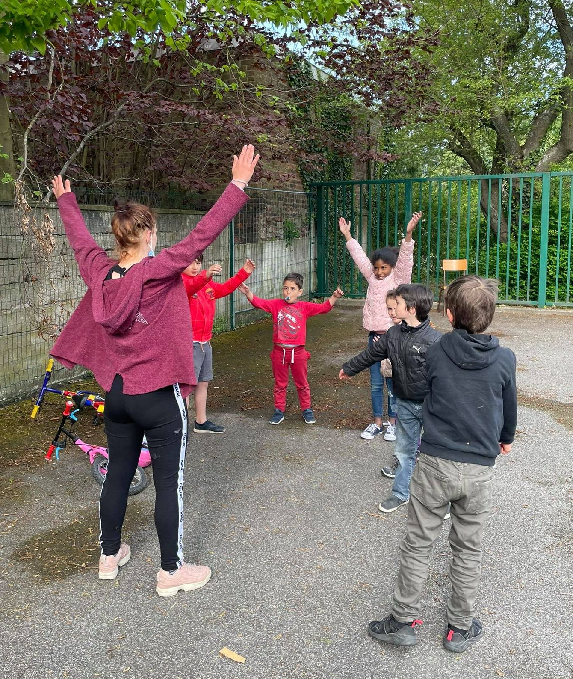
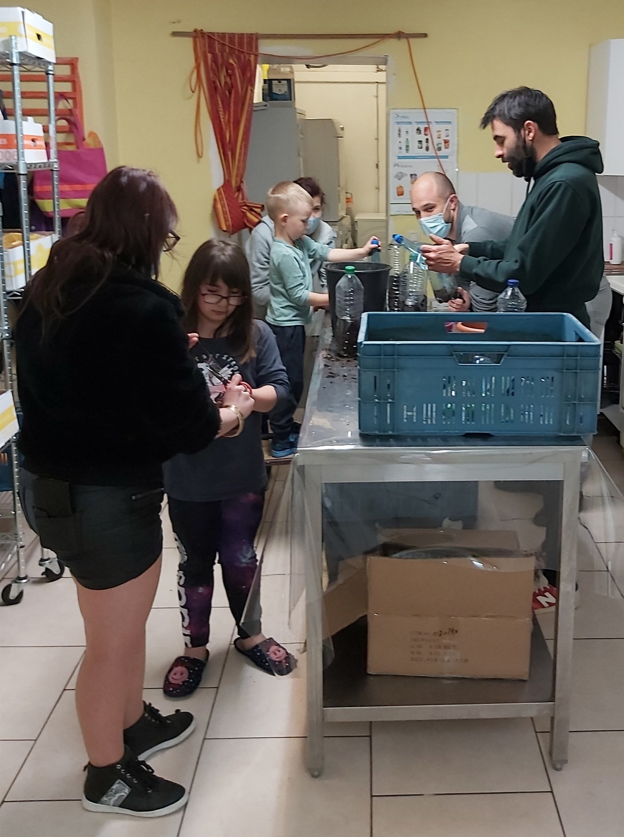
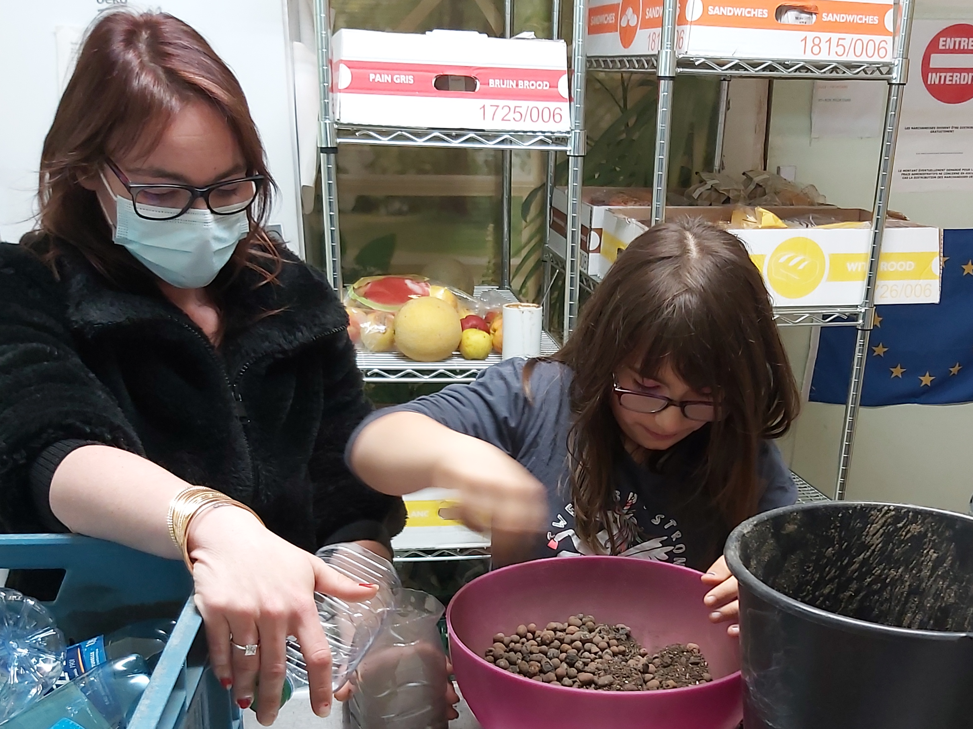
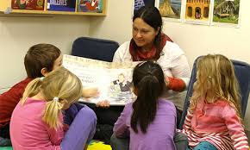
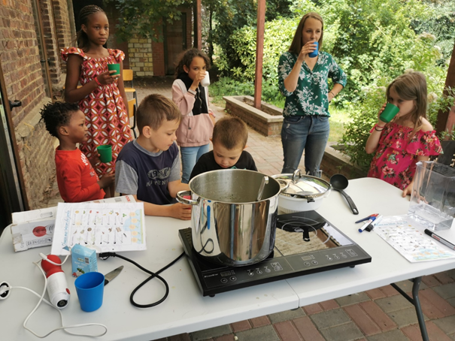
Le Triangle asbl – L’avis des travailleurs au sein de l’asbl
Maison d’accueil (Hébergement de familles)
Nos motivations à travailler en Maison d’Accueil
Accompagner les familles à travers leurs diverses demandes
Entretenir une relation de confiance au travers des entretiens
Inclure les familles dans la vie communautaire (ramassage de déchets, nettoyage des locaux, bricolages, organisation de fêtes,…), ce qui permet de nouer une relation et leur donner des bagages pour leur futur
Travailler en équipe, de façon soudée et en synergie avec le réseau qui nous entoure
Créer des partenariats avec l’extérieur pour les aider au mieux (Aldi, Banque Alimentaire, dons de tiers,…)
Voir l’évolution des familles accueillies de leur entrée à leur sortie de Maison d’Accueil grâce aux outils que nous leur fournissons et donc aller vers une autonomie plus grande
Avoir un dialogue sans jugements aussi bien avec les familles et les collègues
Chaque journée est différente, pas de journées monotones. Nous devons faire face à des challenges, il y a toujours quelque chose à faire, de différent.
Ce que nous mettons en place est toujours pour aider et accompagner au mieux les familles
L’accompagnement par l’équipe pluridisciplinaire apporte un soutien intensif et permet aux familles de rebondir
Après travaux, points positifs pour
le travail d’éducateurs dans la Maison d’Accueil
Toute l’équipe sera recentrée au même endroit donc une meilleure gestion et une meilleure cohérence ainsi qu’une communication plus fluide
Eventuel agrandissement de l’équipe
Agrandir la capacité d’accueil des familles
Accueil plus propice pour les familles nombreuses qui expriment plus souvent leurs difficultés à trouver un logement
Rafraîchissement des locaux
Avoir une entrée commune pour une meilleure visibilité sur les entrées et les sorties ; surtout pour les personnes venant de l’extérieur
Par le biais de cette entrée commune, cela peut favoriser le sentiment de sécurité (nous pensons aux femmes victimes de violences conjugales qui éprouvent souvent un sentiment d’insécurité à leur arrivée)
Favoriser le cocon familial grâce à l’organisation des logements par familles, ce qui permettrait aux familles de se recentrer sur elle-même, sur leurs projets
Mise en place de différentes zones propices à différents services ce qui permettrait de garder le cercle familial lors d’activités par exemple et de ne pas être exposés aux yeux de tous
Le fait d’avoir un espace de vie bien à eux va favoriser leur autonomie, ce qui sera bénéfique pour leur futur, dans leur logement

Slide 8
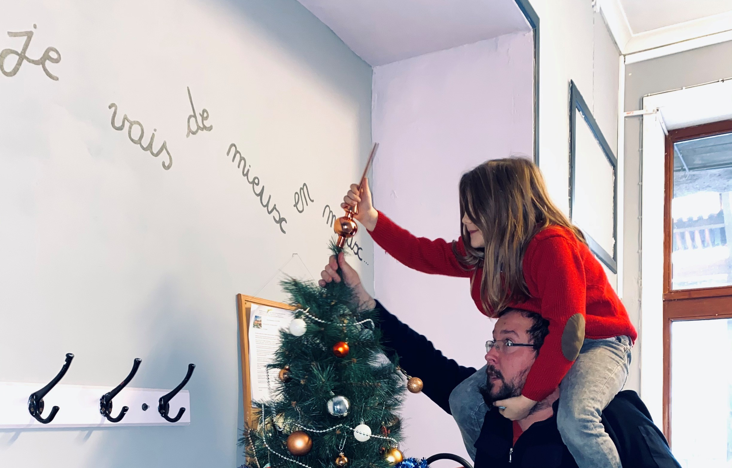
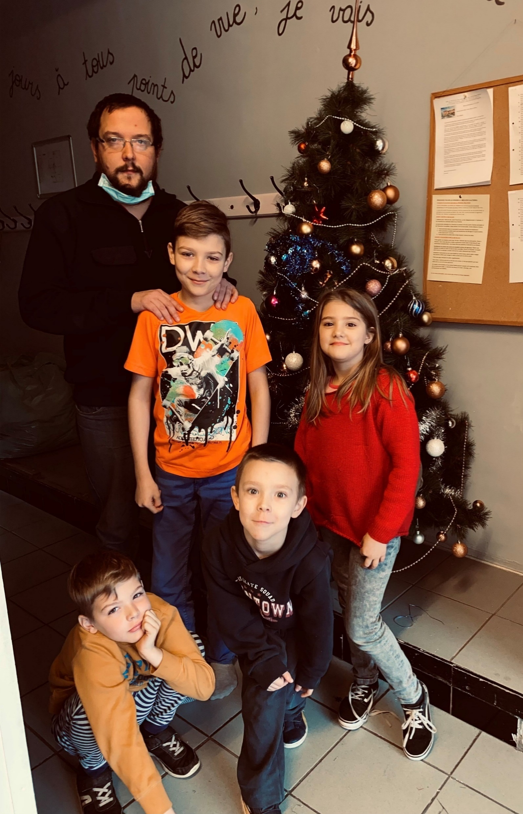
Le Triangle asbl – L’avis des travailleurs au sein de l’asbl
Accueil de jour (Transi Toi)
Notre motivation à travailler au centre de jour
Travailler en tant qu’éducateur à l’accueil de jour n’a rien de monotone. Nous accueillons chaque jour de nouvelles familles, avec des problématiques et des histoires bien différentes nous permettant d’adapter quotidiennement notre travail d’aide et de soutien et aussi d’élargir notre champ d’action ;
Il y a une certaine motivation lors de l’accompagnement des familles dans leurs recherches de solutions, surtout
lorsque ces recherches finissent ar aboutir à une solution durable ;
Certaines situations d’urgence absolue nous poussent et nous motivent à être omniprésents quotidiennement
sur le terrain ;
Travailler dans l’urgence nous permet d’accentuer le travail en réseau grâce à la nécessité de devoir collaborer
avec les différents services d‘aide ;
Fondamental : la motivation de travailler dans un service totalement unique et que l’on découvre.
L’idée que cet accueil de jour puisse recevoir une véritable reconnaissance et que cela puisse faire émerger la
possibilité que d’autres centres de jour puissent être créer. Cela nous donne l’impression d’être en quelque sorte,
des « pionniers » ;
Sur le principe que les séjours en centre de jour sont de courtes durées, cela nous permet de rencontrer
énormément de personnes et de familles en peu de temps, ce qui diversifie fréquemment nos actions et rend
unique notre accueil, en comparaison à la maison d’accueil.
L’avantage des travaux
Les travaux permettraient aux familles de se sentir plus en sécurité et mieux accueillies. En effet, la vétusté de nos locaux pousse certaines familles à ne pas venir du tout chez nous ;
Cela améliorerait les conditions d’hygiène, que ce soit pour les salons, les sanitaires ou encore les lieux communs comme la cuisine ;
L’accès à la mobilité car pour l’instant, nous ne sommes accessibles que par les escaliers, ce qui est un frein considérable si nous accueillons des personnes à mobilité réduite, et aussi pour les poussettes ;
Les travaux nous offriront un nouvel élan de dynamisme. Le fait de changer notre environnement de travail nous donnera un nouveau souffle ;
Nous pourrons accueillir nos personnes hébergées dans un cadre plus sécurisant et nous pourrons exercer nos actions quotidiennes dans un cadre plus professionnel ;
Parfois, pour des femmes victimes de violence, nous sommes le premier endroit où elles peuvent se réfugier, d’où l’importance
d’un endroit sécurisant et accueillant. Les travaux de rénovation pourraient donc permettre à ces femmes de se sentir mieux
et de ne pas repartir dans leur foyer où elles sont victimes de violences.

Slide 9
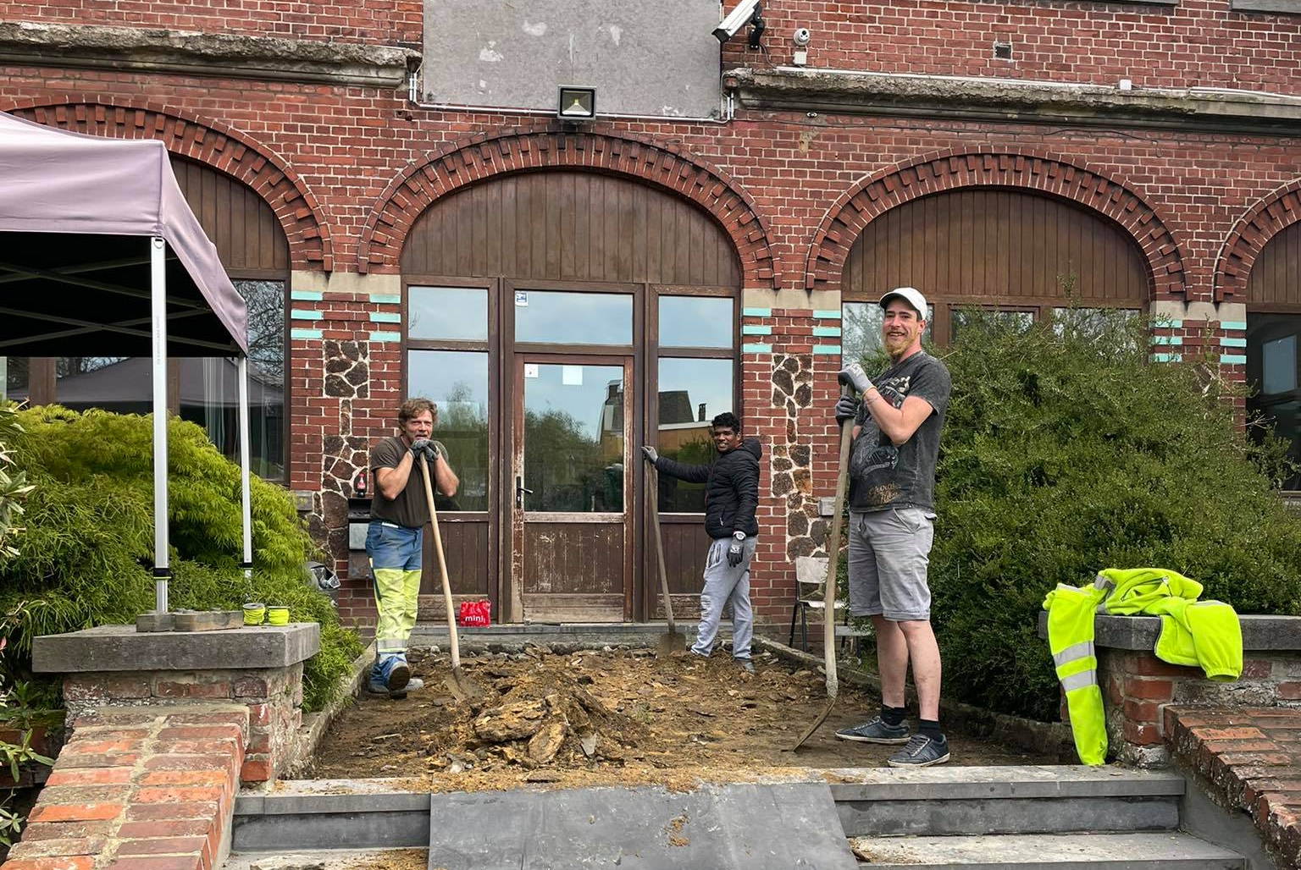
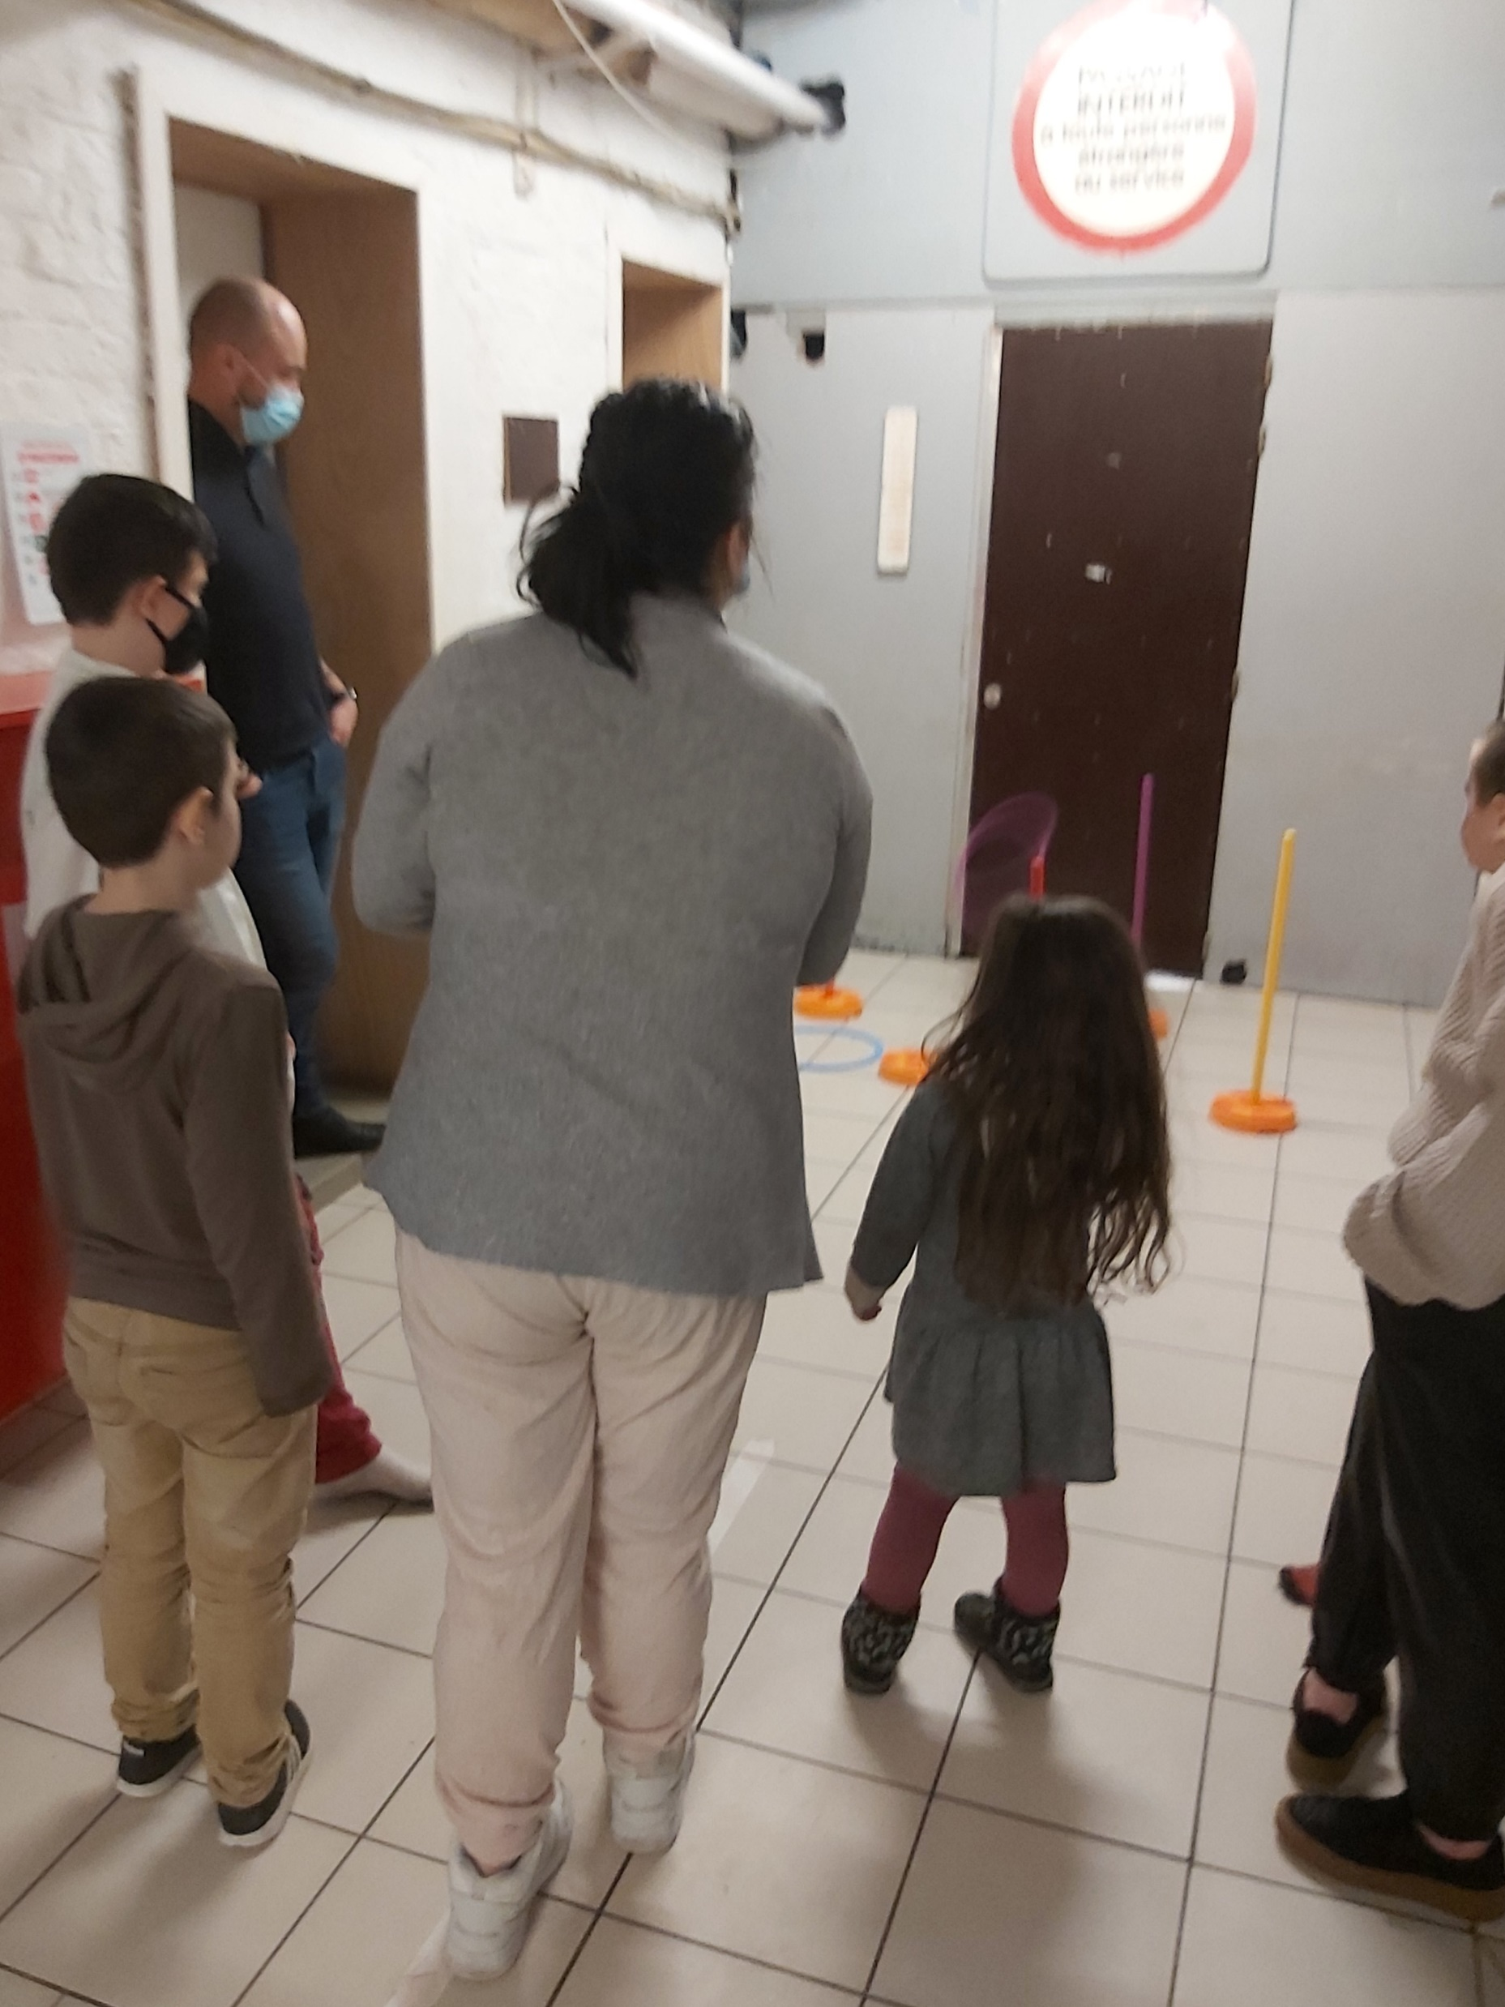
Le Triangle asbl – L’avis des travailleurs au sein de l’asbl
Personnel d’entretien
Abri de nuit
Nos points forts à l’abri de nuit
Une équipe permanente présente depuis maintenant 20 ans et qui n’a rien perdu de sa motivation malgré le constat amer que la situation ne préserve pas les enfants après 20 ans, que du contraire !!!
Nos motivations pour les travaux
Les travaux seront les bienvenus pour assurer un minimum d’intimité aux unités familiales, aux femmes seules et traumatisées et aux couples qui se retrouvent à la rue du jour au lendemain.
L’évolution du public doit être prise en compte dans ces travaux au sens qu’il faut permettre de pouvoir scinder le public suivant la structure familiale accueillie (monoparentale homme, mono femme, couple, etc.)
Pouvoir garder un œil sur le sas d’entrée et en même temps permettre une issue de secours en cas de nécessité
Penser à des aspects pratiques tels que : la gestion du linge, le changement de linge et le lavage.
Les souhaits
Connaissant bien les problèmes d’entretien récurrents dans une telle structure, il nous est demandé de porter attention à ces points :
Que l’égouttage soit suffisamment efficace pour les wc, sanitaires et ce jusqu’au raccordement à l’égout avec un placement bien pensé des chambres de visites.
Disposer en règle générale des plans clairs et des accès rapides eau, élec et gaz s’il y a lieu de localiser un problème ou effectuer une neutralisation d’un circuit…
Etre intégré d’une certaine façon dans le suivi travaux afin d’être en possession des éléments essentiels pour effectuer plus tard la maintenance technique des bâtiments
Tous ces points devraient favoriser un bon entretien, gage de durabilité des travaux.

Slide 10
Le Triangle asbl – Un témoignage parmi d’autres …
Un père salarié et à la rue avec sa fille : "un casse-tête" pour les travailleurs sociaux
Source : Le Guide Social , Avenue Arnaud Fraiteur 15-23 - 1050 Bruxelles, publié le 31/05/2021
…/…
« J’ai perdu ma femme d’un cancer du pancréas »
Mélissa est de retour : « J’ai une famille de la région qui arrive dans une heure : un couple avec deux enfants et deux American Staff ». « Ce sont ceux qui sont déjà venus la semaine dernière ? » questionne Michel. « Oui ils avaient trouvé une solution mais là, ils sont de nouveau à la rue », lui répond Mélissa. « On en était où déjà ? », demande Michel. « Ah oui, à mon arrivée en décembre. Je vais tout vous raconter mais pas devant… » murmure-t-il en désignant sa fille. « Tu veux bien aller jouer, papa il a une réunion pour le travail ». (…) « Je préfère ne pas parler de sa maman en sa présence. » Michel a perdu sa femme il y a cinq ans d’un cancer du pancréas. « Non, elle n’a pas suivi de traitement. Mon père est mort de cette maladie, elle savait bien à quoi s’en tenir. Au bout de six mois, elle était partie. »
« On m’a dit : un homme seul, ce n’est pas propre et ça ne nettoie pas »
Michel s’est retrouvé seul avec sa fille du jour au lendemain. « Comme je partais déjà travailler à 5h’ du matin et que je n’ai ni parent ni famille, la p’tite a commencé à aller à l’internat ». Il louait à l’époque « une maison insalubre, avec des champignons de 20 centimètres de diamètre », qu’il a fini par quitter suite à des altercations avec le propriétaire. Il a déménagé dans un autre logement « mais le propriétaire a abusé de ma gentillesse ». Michel se frotte le visage. « J’ai commencé à faire le tour des agences. Je me suis fait refouler au moins dix fois. On m’a dit qu’un homme seul, ce n’est pas propre et ça ne nettoie pas ! C’est pas vrai, hein Mélissa, tu sais bien toi ». La jeune femme hoche la tête. « Michel c’est quelqu’un de très correct. On a d’ailleurs décidé que s’il voulait, en semaine, se laver et se faire un repas chaud dans la cuisine communautaire, il pouvait y avoir accès. »
« J’ai 50 ans et je travaille depuis 32 ans »
Comme il ne trouvait pas de logement, Michel a commencé à séjourner à l’hôtel « le temps de… ». « J’avais encore 5.000 euros d’économies à ce moment-là. Quand je n’ai plus eu d’argent, j’ai fait des démarches dans un CPAS. Mais ils m’ont refoulé car j’avais ─ et j’ai d’ailleurs toujours ─ un emploi. J’ai 50 ans et ça fait 32 ans que je travaille ! ».
C’est au CPAS que Michel reçoit les coordonnées du Triangle. « Je suis venu directement le lundi, j’ai vu trois travailleurs sociaux et le vendredi suivant, on a commencé à séjourner tous les week-ends avec ma fille ». Et en semaine, comme Michel n’est pas accompagné de sa fille, il ne peut pas dormir à l’abri de nuit qui est réservé au(x) parent(s) avec enfant(s). Il dort dans la camionnette de son travail. « C’est hardcore. Surtout quand il a fait -10. Pour éviter tout problème, je me suis trouvé un trou perdu où personne ne va ».
« Dès que tu es père et que tu travailles, ça bloque »
Mélissa est désemparée : « J’ai tout essayé, aucune institution n’est adaptée à la situation de Michel. Dès que tu es père et que tu travailles, ça bloque ! ». Et les problèmes s’accumulent : des saisies sur salaire pour apurer d’anciennes dettes aux allocations familiales majorées bloquées en l’absence d’adresse de référence qu’il est difficile d’obtenir en raison du statut professionnel de Michel aux primes professionnelles qui n’ont toujours pas été versées pour des raisons administratives, comme le dit avec dépit la travailleuse sociale, « ça cale de partout ». Tout récemment, la situation semblait connaître une issue favorable via le capteur logement mais le propriétaire a finalement décidé de louer à d’autres personnes. « J’ai une autre piste pour un habitat partagé mais il y a plusieurs démarches à réaliser ». « Moi je suis preneur », répond Michel déterminé.
…/…
Michel (nom d’emprunt) est à la rue depuis près de 6 mois. Du lundi au vendredi, il dort dans sa camionnette, faute de logement. Dès le vendredi, lorsqu’il récupère sa fille de 10 ans, il rejoint Transi Toi, le Centre d’accueil de jour de l’ASBL Le Triangle ainsi que l’abri de nuit où il dort au chaud durant deux nuits avec sa fille. Une situation inédite pour les travailleurs du Centre de jour de Mont-sur-Marchienne (Charleroi), une structure unique en Wallonie qui a ouvert ses portes en 2017 aux familles et aux femmes enceintes seules ou en couple qui n’ont plus nulle part où aller.
Michel et la p’tite ont déjà mangé « un bon bouillon fait maison » quand nous arrivons. L’homme a la carrure robuste de ces travailleurs qui exercent un métier physique et la bonhommie de ceux à qui on offrirait volontiers une bière au bistrot du coin. Cheveux blonds coupe militaire, yeux bleus saillants et barbe naissante, Michel nous reçoit en toute décontraction. Son survêtement de travail jaune fluo et ses pantoufles en cuir brun sentent bon la fin de semaine. Le quinquagénaire peut enfin souffler. C’est que comme tous les vendredis, en sortant du boulot, ce papa a dû parcourir de longs kilomètres pour récupérer sa fille, Alice, à l’internat où elle séjourne du lundi au vendredi avant de prendre la route pour le Centre d’accueil de jour Transi Toi (1). « Tu dis bonjour à Madame, nénette. Dis un peu comment tu t’appelles ». Derrière ses lunettes roses et son large sourire, Alice nous montre fièrement sa Nintendo Switch avant de replonger toute entière dans une nouvelle partie.
« J’ai trouvé une famille parmi les éducateurs »
Ce vendredi-là, Michel a bien voulu nous rencontrer, en présence de Mélissa Georges, la travailleuse sociale qui suit son dossier à l’ASBL Le Triangle. Entre ces deux-là, la connivence est grande. « J’ai trouvé une famille ici parmi les éducateurs. Ce sont des anges gardiens. Et j’aime bien les gâter car ils le méritent ». La travailleuse sociale sourit : « C’est vrai… chaque vendredi, je sais que je vais recevoir des chocolats », nous dit-elle en portant le regard sur un paquet de mignonettes Côte d’or posé sur la cheminée. « Vous en voulez ? », nous propose-t-elle en retirant délicatement le film transparent. « Tu peux en avoir mais un seul, nénette, et baisse le son s’il-te-plait ». Michel s’étire dans sa chaise d’écolier. La journée a été longue. « Je suis arrivé quand à Transi Toi ? ». « A la fin de l’année », répond d’emblée Mélissa. « Ça fait déjà 5 mois ! ». Le téléphone sonne. La travailleuse sociale décroche et quitte la pièce.
« Réponds à Madame, nénette : t’es en quelle année ? »
« Quatrième ».
« Tu montres comment tu parles bien anglais ? »
Michel est plein de douceur envers sa « souris d’amour » qui nous récite avec enthousiasme un poème sur les « purple flowers ». « Elle regarde des dessins animés en anglais depuis qu’elle est toute petite », commente Michel, pas peu fier de sa progéniture.
…/…

Slide 11
Le Triangle asbl – Un témoignage parmi d’autres …
Un père salarié et à la rue avec sa fille : "un casse-tête" pour les travailleurs sociaux
Source : Le Guide Social , Avenue Arnaud Fraiteur 15-23 - 1050 Bruxelles, le 31/05/2021
Michel a vu passer une cinquantaine de familles qui ont été aidées
C’est que depuis qu’il fréquente le centre de jour et l’abri de nuit du Triangle, Michel a vu passer une cinquantaine de familles… « Par mois, on a environ 8 à 10 familles qu’on parvient à aider. La première chose qu’on leur propose c’est d’aller en maison d’accueil. Mais pour l’instant, celle du Triangle est full ».
La porte s’ouvre. « Qu’est-ce qu’il y a ma pépite ? Entre ». Alice veut juste un câlin de son papa. Dans moins d’une heure, ils rejoindront le dortoir de l’abri de nuit où ils dormiront dans des lits superposés. Mais avant de filer sous la douche et d’enfiler son pyjama, Alice veut nous faire visiter les lieux. Ça tombe bien car la famille avec les deux enfants et les deux American Staff vient d’arriver, Mélissa va les recevoir dans le bureau.
Un couple avec un enfant de 5 ans et une jeune femme seule avec un bébé
Alice nous tire dans la cuisine communautaire. « T’aimes bien ça ? », la gamine nous tend des barres chocolatées. « Tout ça c’est à moi ». Michel ouvre le frigo et nous étale ses provisions. « Comme je travaille, j’achète ma nourriture moi-même. Je ne me sers pas dans le garde meuble, je laisse les aliments aux autres familles ».
Dans l’un des salons que Michel et Alice partagent en ce moment avec un couple et un petit garçon de 5 ans, Alice nous montre tous ses jeux Nintendo Switch, son grand cartable rose et ses peluches dont nous avons oublié les noms. Une jeune fille de 20 ans entre dans le salon avec son bébé de trois mois. Elle semble très proche de l’autre jeune couple au point que nous pensions qu’ils formaient tous une même famille. « On crée facilement des liens ici. On partage les mêmes galères », commente Michel tandis qu’Alice prépare ses peluches pour une séance photos. « Tu voudras bien écrire sur la photo que tu m’aimes bien et puis tu me la donnes ? », nous demande-t-elle si vite comme si elle confessait une bêtise. « M’enfin, nénette, laisse Madame », sourit Michel un peu gêné.
…/…
…/…
« L’enfant, c’est le sésame pour entrer »
Ouvert en 2017 pour éviter que les familles ne se retrouvent à la rue lorsque l’abri de nuit fermait ses portes, le Centre d’accueil de jour Transi Toi est accessible de 9h à 20h aux familles avec enfants et aux femmes enceintes seules ou en couple. Le centre peut accueillir simultanément quatre familles pour un maximum de seize personnes. « Le centre d’accueil est une sorte de tremplin vers la maison d’accueil ou vers un autre type d’hébergement », explique Vasco Bucci, travailleur social.
434 familles accueillies et accompagnées en 2020
Les personnes accueillies disposent d’un coin cuisine pour réchauffer leur plat ou se faire une collation, de jeux, d’une ludothèque, d’une bibliothèque et d’un coin détente et de repos aménagé avec de grands et confortables canapés. « Les familles restent en moyenne 6 semaines. On observe que les durées tendent à augmenter », précise le directeur pédagogique du Triangle Emmanuel Mathieu. Les chiffres relatifs au nombre de personnes accueillies permettent de prendre la mesure du travail réalisé au sein de Transi Toi. « En 2020, nous avons réalisé 1450 accueils pour 434 familles différentes », poursuit Emmanuel Mathieu.
L’accueil est inconditionnel mais repose sur une condition sine qua non : il faut que le ou les parent(s) soi(en)t accompagné(s) d’au moins un enfant. « L’enfant, c’est le sésame pour entrer », résume le directeur.
« Comme nous sommes le seul centre d’accueil de jour pour les familles en Wallonie, les personnes viennent de partout », explique Mélissa Georges, travailleuse sociale. Pour toutes ces familles, le discours est le suivant : « On leur dit qu’ils sont les bienvenus mais que le but est de les réinsérer », explique le directeur. « Nous ne pouvons pas tolérer la situation dans laquelle se retrouvent ces familles. Tout l’enjeu consiste à faire respecter le cadre et à favoriser le lien. Toutes les situations nécessitent une expertise et du sang-froid ». Et du sang-froid il en faut face à certaines situations dramatiques.
« Parfois on s’étonne que certaines familles ne soient pas connues des services sociaux et de police, explique Mélissa. Je pense notamment à cette famille dont la maman souffrait de problèmes psychiatriques. On s’est rendu compte que des quatre enfants âgés de 5, 4, 3 et 1 ans, aucun n’avait jamais été scolarisé, ni vacciné, ni même vu par un médecin… Au-delà de ces graves manquements, le papa était violent. J’ai personnellement assisté à une scène de violence sur le plus jeune gamin qui servait de souffre-douleur au père. On a alerté la police et le parquet est finalement intervenu. Les 4 enfants ont été placés ». Le directeur se souvient : « On était dans un dilemme, on était perdu. On voulait que la protection de la jeunesse prenne le relais car notre rôle c’est aussi de protéger les enfants mais il y a toujours une frustration quand on doit mettre fin à une situation d’accueil et d’accompagnement ».

Slide 12
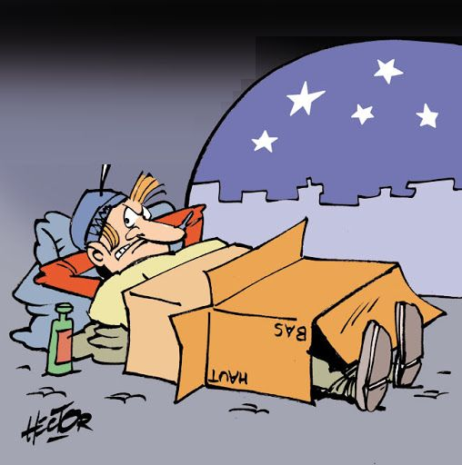
Le Triangle asbl – Les travaux envisagés – Les principes
          Deux objectifs : 1. QUALITE D’HEBERGEMENT – D’ACCUEIL – DE SERVICES
          2. QUALITE ENERGETIQUE
          Le bureau d’architectes MODELLO ARCHITECTES de Charleroi a été désigné pour étudier les transformations nécessaires, en étroite collaboration avec le Conseil d’Administration et le personnel.
          Après plusieurs esquisses et de nombreux entretiens, les travaux suivants sont retenus :
1 - LES LOGEMENTS
Tous les logements, sous forme d’appartements distincts, seront situés dans le bloc de droite du bâtiment existant.
Une attention particulière est portée :
À la dimension des logements (de 50 à 95 m2 - 1 logement avec 1 chambre, 3 avec 2 chambres et 4 avec 3 chambres).
A la qualité de réalisation, conforme aux normes actuelles (matériaux, isolation thermique et acoustique, chauffage, ventilation, sécurité, …).
2 – ABRI DE NUIT ET ACCUEIL DE JOUR
Ces deux services seront amenés à travailler de concert : tous ces locaux sont rassemblés au 1er étage du bâtiment principal.
L’abri de nuit offrira logement et intimité pour 20 personnes, dont deux chambres sécurisées pour des cas particuliers.
L’accueil de jour permettra un isolement relatif de chaque famille accueillie, permettant une vie de famille malgré les difficultés du moment.
3 – LES LOCAUX COMMUNS
Ces locaux seront maintenus au rez-de-chaussée et au sous-sol du bâtiment principal :
Tous les bureaux et salles de réunion : facilement accessibles depuis le hall d’entrée commun, permettant échanges et supervision.
Cuisine communautaire, salle commune, vestiaire, salle de bricolage ou d’études, salle de sport et de réunion : tous ces petits plus qui favorisent la qualité de vie et l’accompagnement éducatif et social durant le séjour au Triangle.

Slide 13
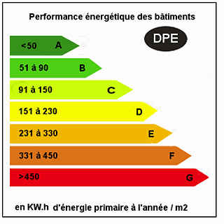

Le Triangle asbl – Les travaux envisagés – Qualité environnementale
Haute
Qualité
Environnementale
Performance énergétique du bâtiment
Il est évident que le bâtiment actuel est une « passoire énergétique » et occasionne chaque année une dépense importante
dont l’asbl LE TRIANGLE aimerait disposer pour ses activités d’accueil.
Les zones les plus impactantes à ce sujet sont les logements des familles :
Parce que ces locaux sont occupés 24/24 hr et 7/7 jours.
Aussi parce que la notion d’économie d’énergie n’est pas souvent la priorité des familles hébergées, même si le personnel ne cesse de rappeler ces principes.
Dans l’ensemble des travaux nous avons donc mis le focus sur la performance énergétique des nouveaux logements :
Isolation performante du sol des logements du sous-sol et de la toiture au-dessus des logements de l’étage.
Isolation tout aussi performante des murs extérieurs qui seront tous recouverts d’un crépi sur isolant de 15 cm minimum.
Isolation thermique des menuiseries extérieures qui seront toutes remplacées par des menuiseries résistantes en aluminium avec coupure thermique performante + triple vitrage fortement isolant.
Dans les autres locaux
Présence actuelle , quasiment partout, de menuiseries PVC avec double vitrage isolant.
Les murs extérieurs, constitués de 35 cm de brique, sont légèrement isolants.
Il est prévu d’isoler thermiquement tout le plafond de l’étage (sous combles non aménagés).
Dans l’ensemble la performance énergétique du bâtiment sera grandement améliorée.
Isolation acoustique entre logements
Actuellement il n’existe aucune atténuation acoustique entre les chambres ou entre les couloirs et les chambres/cuisines.
Les nouveaux logements seront aménagés dans le respect de l’intimité et du confort des occupants.
Cloisons acoustiques entre logements.
Portes d’entrée soignées comme des portes d’entrée d’appartements.
Membrane d’isolation acoustique dans les sols entre niveaux.

Slide 14
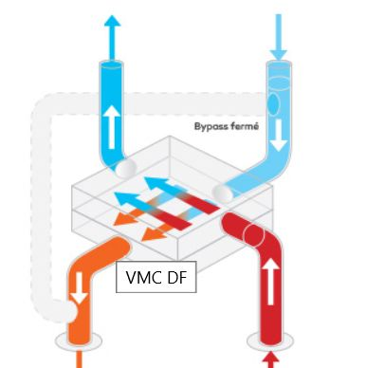
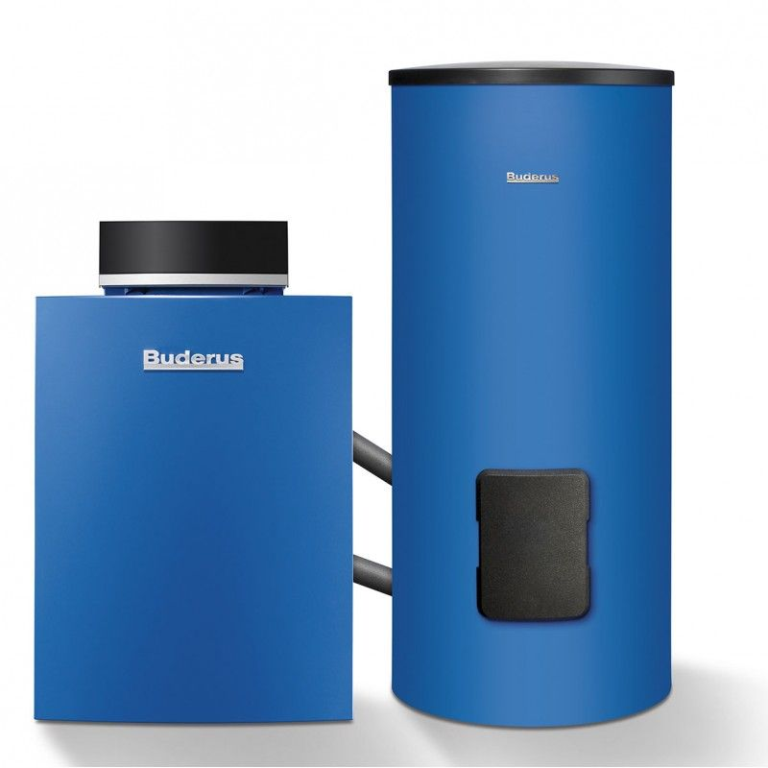

Le Triangle asbl – Les travaux envisagés – Qualité environnementale
Haute
Qualité
Environnementale
Ventilation double flux
Pour chaque logement, un petit groupe double flux sera positionné en faux-plafond.
Gage d’une bonne ventilation hygiénique obtenue sans grande dépense calorique.
Installation d’un système simple, de fonctionnement automatique sans intervention de l’occupant (qui change régulièrement
et ne reste pas très longtemps).
Chauffage performant.
La chaufferie actuelle est récente : groupement de chaudières au GAZ NATUREL piloté en fonction des besoins et de la température extérieure.
Pour les nouveaux logements :
Tous les logements seront raccordés sur une boucle de chauffage isolée et pilotée en fonction des besoins.
Chaque installation de logement sera connectée sur cette boucle et comprendra sa propre régulation.
Elle comprendra aussi un petit ballon d’eau chaude sanitaire (ECS) qui sera ainsi positionné au plus près des points de puisage.
Des compteurs intégrateurs permettront de contrôler la consommation de chaque logement ; ce sera aussi un moyen éducatif pour les hébergés.
Pour les autres locaux :
Tous les conduits seront isolés.
Les vannes thermostatiques manquantes ou défectueuses seront remplacées.
Production photovoltaïque et éclairage efficient
Pour commencer, tous les nouveaux éclairages seront de très basse consommation ; les existants seront adaptés.
Si le budget le permet, une installation photovoltaïque de l’ordre de 10 kW cr sera installée.
Elle permettra de diminuer fortement notre consommation électrique annuelle qui s’élève à ± 13.000 € (ex. 2020)

Slide 15

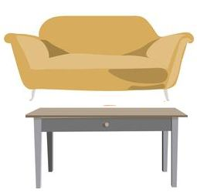
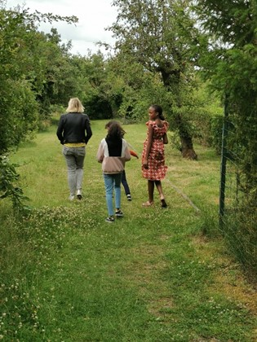

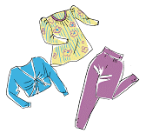
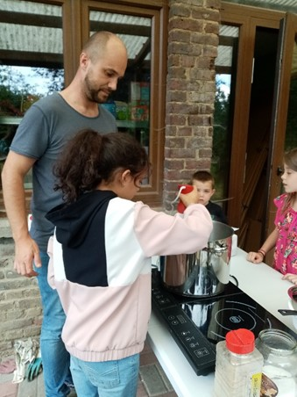


Le Triangle asbl – Les travaux envisagés – Qualité environnementale
DURABILITE - REUTILISATION - ANTI-GASPI
Le mobilier
Seuls quelques placards sont prévus dans les parties communes ; dans tous les logements il sera fait usage de mobilier de seconde main.
Comme cela se fait déjà en partie actuellement, une réserve de meubles intéressants pour les familles est stockée dans le but d’être réutilisés ou donnés aux familles lors de leur départ de la Maison d’Accueil.
La vaisselle
Nous recevons régulièrement de la vaisselle. Elle est utilisée pour les besoins des hébergés mais les stocks conservés permettent aussi d’aider des familles sur le départ. Le local ‘vaisselle’ sera réaménagé au sous-sol.
Les vêtements
Nous recevons aussi de nombreux vêtements ; dès réception ils sont contrôlés, lavés, repassés et rangés dans notre dressing.
Ce dressing fonctionne comme un magasin – gratuit – avec étagères, tringles et cabine d’essayage.
Ces fournitures gratuites font le bonheur des familles, adultes et enfants. Ils peuvent même recevoir un trousseau lors de leur départ.
Le local ‘vestiaire’ sera réaménagé au sous-sol.
Le potager
Nous avons la chance de disposer d’un grand jardin. Une partie de celui-ci est dédié aux jeux d’enfants et à la détente, une autre est aménagée en potager.
Nous avons récupéré une serre dans une école d’horticulture.
La gestion du potager est faite par plusieurs éducateurs, en collaboration avec les hébergés qui le souhaitent.
Autant de légumes frais et bio à disposition de tous … et parfois même cuisinés ensemble.
L’aide alimentaire
Les services d’aide alimentaire, mais aussi les surplus de certains magasins, sont largement utilisés au bénéfice des personnes accueillies.
Une cave est dédiée au stockage correct de ces denrées – périssables ou non – en veillant à leur qualité.
Une distribution gratuite est faite tous les jours, pour l’ensemble des services.

Slide 16


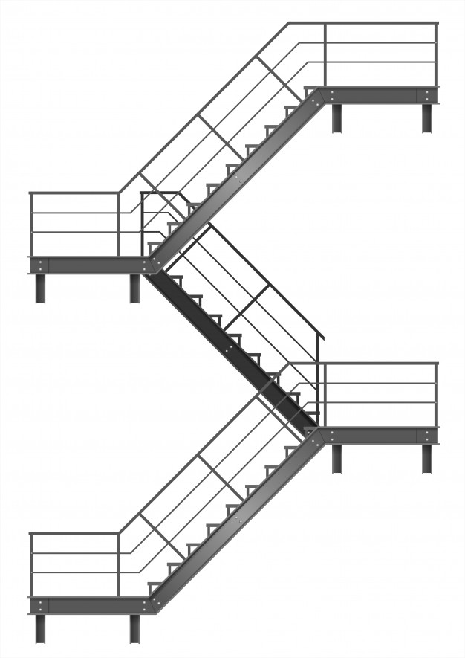

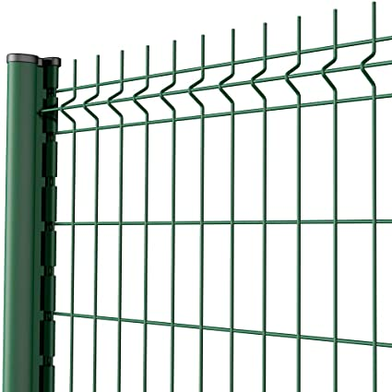
Le Triangle asbl – Les travaux envisagés – Sécurité des personnes
Sécurité incendie.
Le bâtiment actuel est déjà protégé et contrôlé selon les normes en vigueur.
Tous les nouveaux locaux seront protégés (détecteurs raccordés sur le nouveau central analogique, éclairage de secours, signalisation, …).
Sorties de secours
Un chemin d’évacuation est bien entendu prévu pour chaque logement et chaque service.
Un nouvel escalier de secours extérieur permettra l’évacuation d’urgence de chaque logement sans passer par le bâtiment principal.
Sécurité des accès
L’accès à rue est protégé par un portail électrique (il vient d’être installé) et permet de sécuriser l’accès extérieur une fois la nuit tombée.
De jour, ce portail est ouvert car la Maison d’Accueil n’est pas fermée sur elle-même.
L’accès à tous les logements se fera par le hall d’entrée commun et le sas d’entrée. Ce sas sécurise aussi le personnel de l’abri de nuit lors d’admissions tardives.
Un système vidéo permet le contrôle du chemin d’entrée avant ouverture des portes (surtout de nuit).
Le nouvel escalier de secours sera positionné à l’arrière, où il débouchera sur une zone sécurisée par une solide clôture. De la sorte, cet escalier ne pourra pas être utilisé par des personnes extérieures.
Sécurité des enfants
L’accès au jardin, à l’arrière du bâtiment, est sécurisé par des clôtures solides.
Les enfants peuvent accéder au jardin complet sous la surveillance de leurs parents ou accompagnés par du personnel pour des occupations dirigées.

Slide 17
Le Triangle asbl – Phasage des travaux envisagés
Nous devrons garantir la continuité des services durant les travaux.
Il est donc impératif de les réaliser en différentes phases, ce qui imposera des déménagements partiels et beaucoup d’attention pour le personnel.
PHASE 1 – Travaux préparatoires (grande chapelle rez et sous-sol)
Travail préparatoire visant à disposer du rez de la grande chapelle et de 50% de son sous-sol .
Les travaux qui seront réalisés sont les travaux définitifs qui ne devront donc pas être démontés ou modifiés par la suite.
Travaux :
Aménagement de 50% du sous-sol de la chapelle (tous travaux)
Construction des deux cloisons dans la grande chapelle + finitions (Prévoir un double évier + raccordements pour cuisine provisoire de l’accueil de jour).
Isolation et étanchéité de la toiture de la grande chapelle.
Aménagement de l’accès à la grande chapelle par la cage d’escaliers de gauche, préparation de l’emplacement ascenseur sur les trois niveaux.
Accès chantier : par l’entrée de la chapelle (REZ) et par l’arrière (SOUS-SOL).
Inconvénients :
Suppression momentanée du vestiaire.
Il pourrait être placé provisoirement au grenier ou dans la salle de sport .
Suppression de l’extension de l’abri de nuit réalisée dernièrement.
Traits rouges = travaux de la phase
Zones vertes = travaux déjà réalisés

Slide 18
Le Triangle asbl – Phasage des travaux envisagés
PHASE 2 – Logements des niveaux rez et étage + nouvel escalier intérieur
Déménagements :
TransiToi vers la grande chapelle (deux locaux), avec cuisine temporaire et utilisation des sanitaires existants au sous-sol. Entrer à TT par le nouvel accès aménagé dans la cage d’escaliers de gauche.
Aménagement du vestiaire au sous-sol de la chapelle ou conserver une salle commune.
Travaux :
Cloison isolant une partie du local des éducateurs de nuit.
Aménagement du nouvel escalier intérieur et des logements du rez et de l’étage.
Construction de tout l’escalier de secours arrière. Il doit être opérationnel lors du déménagement vers les nouveaux logements (phase 3).
Passerelles contre mur : tenir compte du futur crépi sur isolant.
Chaufferie et au sous-sol : préparer boucle chauffage vers logements.
Accès chantier par entrée actuelle de TransiToi.
Inconvénients :
TransiToi dispose d’une surface moindre qu’actuellement et doit aller au sous-sol pour les sanitaires.
Traits rouges = travaux de la phase
Zones vertes = travaux déjà réalisés

Slide 19
Le Triangle asbl – Phasage des travaux envisagés
PHASE 3 – Abri de nuit et accueil de jour
Déménagements :
Vider complètement l’étage du grand bâtiment et occuper les 5 logements terminés.
Travaux :
Aménagement complet de l’étage : abri de nuit, accueil de jour et bureau des éducateurs de nuit.
Utilisation de la MA : durant cette période, l’occupation possible de la MA sera de quasiment 30 personnes:
  5 nouveaux logements pour un maximum de 5 familles et/ou 24 personnes.
  1 ancienne cuisine jumelée avec une autre transformée en chambre provisoire.
Traits rouges = travaux de la phase
Zones vertes = travaux déjà réalisés

Slide 20
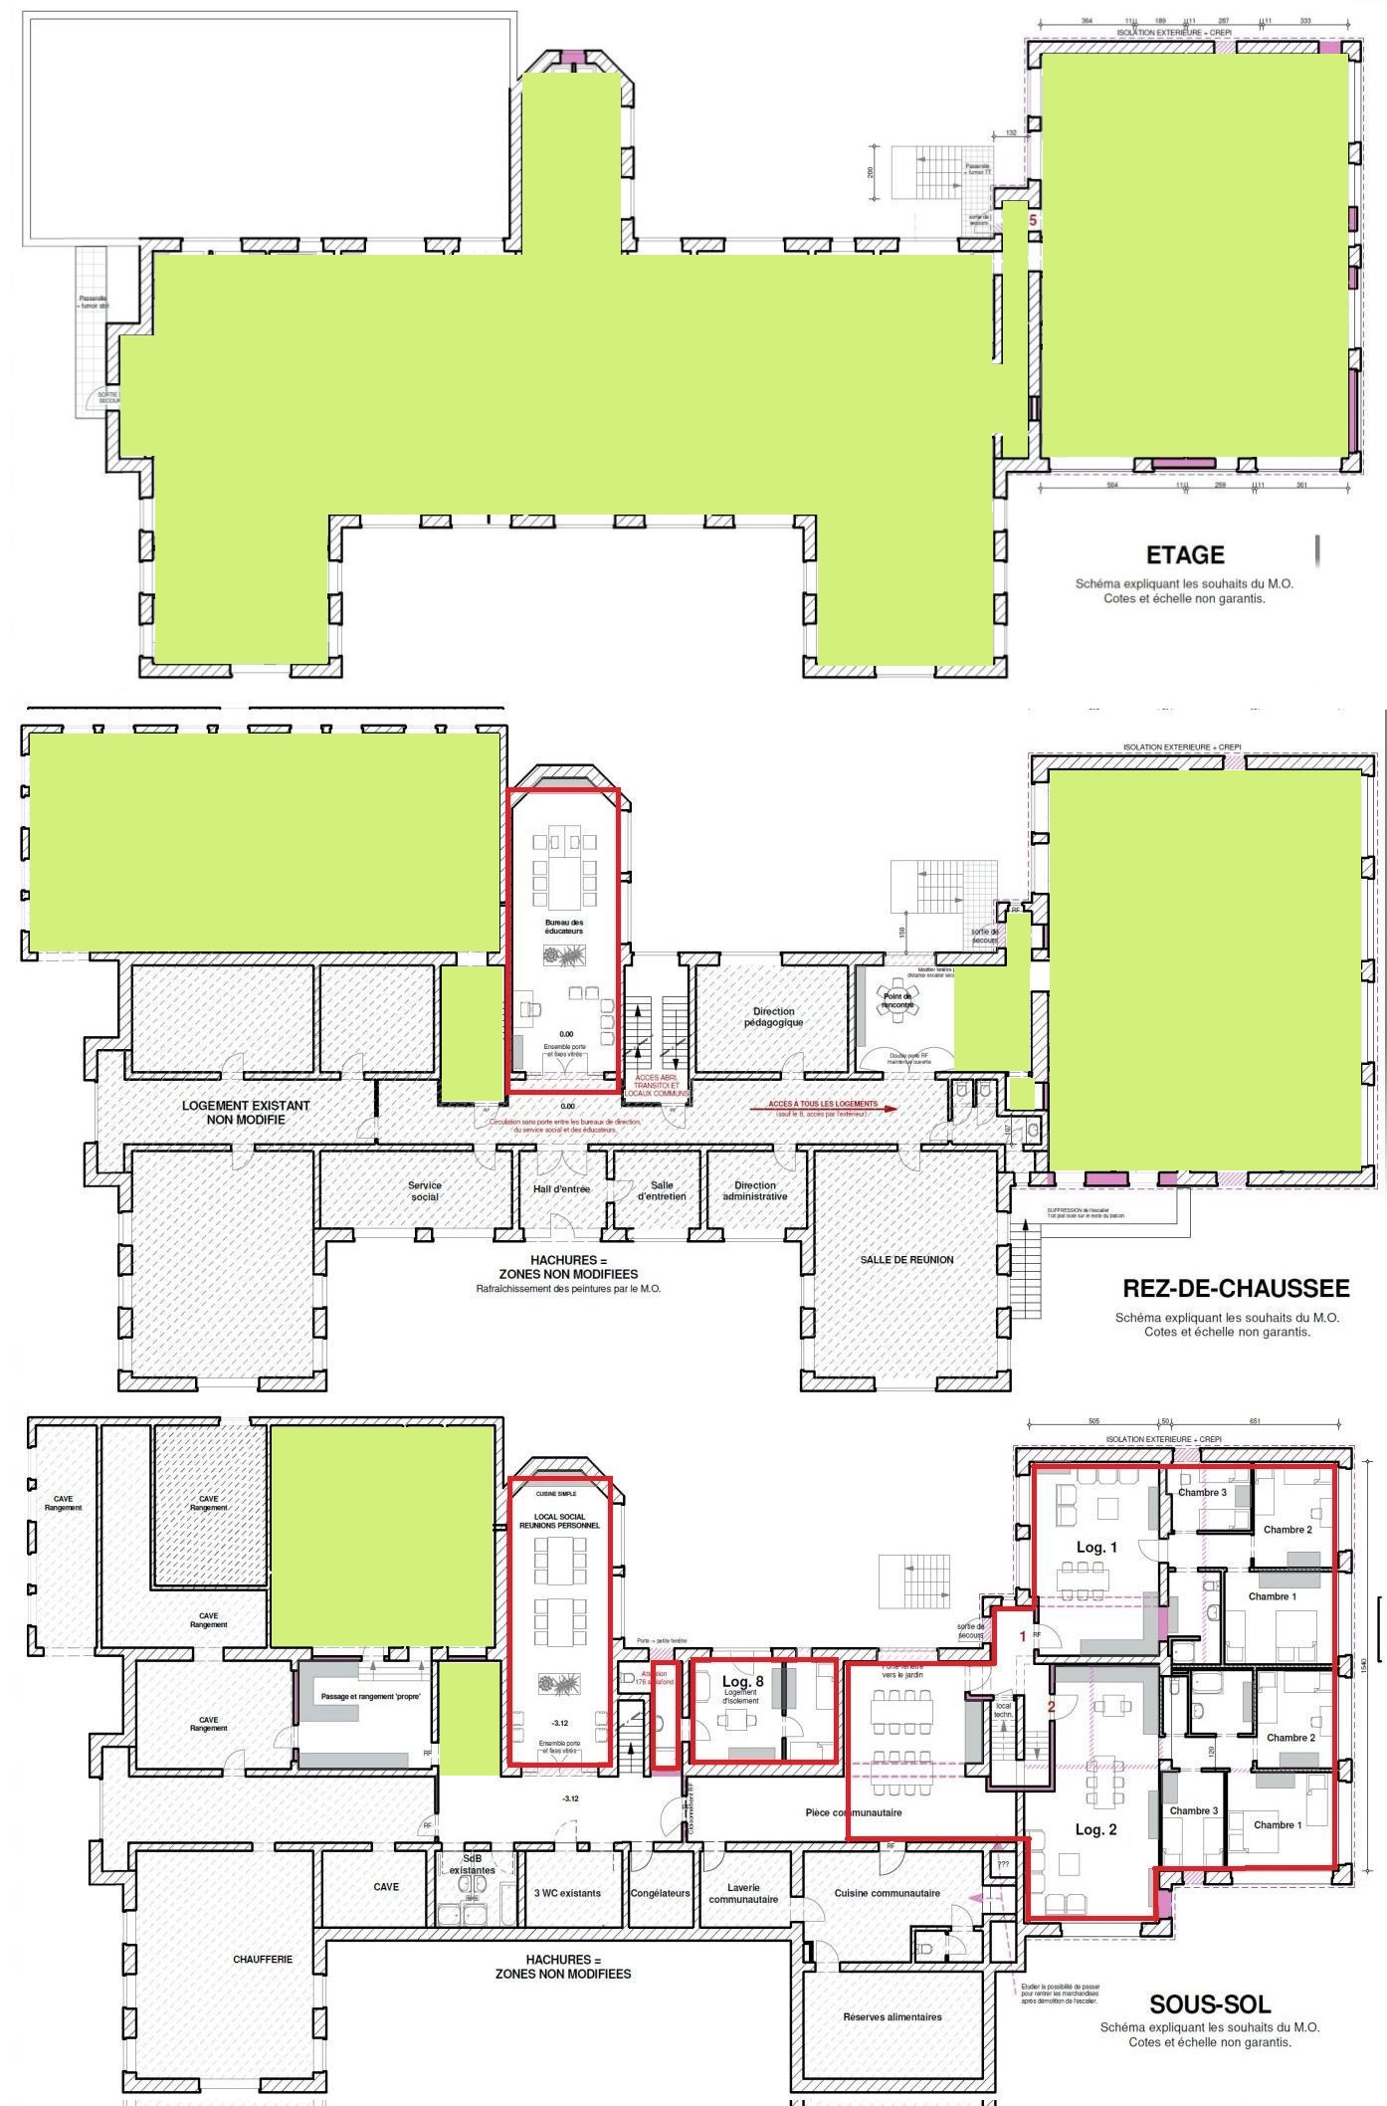
Le Triangle asbl – Phasage des travaux envisagés
PHASE 4 – Logements du sous-sol, bureaux éducateurs et travaux divers
Déménagements :
Abri de nuit et TransiToi à l’étage.
Bureau des éducateurs dans la petite partie de la grande chapelle.
Salle commune dans la grande partie de la grande chapelle (utilisation de la petite cuisine provisoire installée en phase 1).
Vider entièrement le sous-sol (cuisines, bureaux, locaux communs devant être modifiés).
Travaux :
Bureaux des éducateurs rez et sous-sol
o Cloison isolant une partie du hall au rez et au sous-sol pour permettre les travaux tout en laissant le passage dans les halls.
o Accès chantier par l’arrière : sous-sol + échafaudage pour accès rez.
o Aucun accès par le hall d’entrée pour permettre la continuité des services en toute sécurité.
Logements du sous-sol.
o Accès chantier par entrée actuelle au sous-sol, éventuellement par sortie de secours arrière.
Locaux communs du sous-sol
Logement 8 au sous-sol.
Utilisation de la MA : durant cette période, l’occupation possible de la MA sera de 20 à 24 personnes:
- 5 nouveaux logements pour un maximum de 5 familles et/ou 24 personnes.
Traits rouges = travaux de la phase
Zones vertes = travaux déjà réalisés

Slide 21
Le Triangle asbl – Phasage des travaux envisagés
PHASE 5 – Travaux divers et isolation extérieure des logements
Déménagements :
Bureaux des éducateurs
Logements au sous-sol
Locaux communs au sous-sol
Tous les locaux reçoivent leur affectation définitive.
Travaux :
Isolation extérieure des logements.
Petits travaux intérieurs subsistants, par exemple :
o Rez : baie couloir vers escalier des logements, faux-plafond couloir devant bureaux éducateurs et recoins des escaliers, travaux minimes dans les bureaux (électricité, peinture, …).
o Sous-sol : faux-plafond couloir devant bureaux éducateurs et recoins des escaliers.
o Etage : petites finitions
o Abords cours et jardin (nettoyage de fin de chantier)
Traits rouges = travaux de la phase
Zones vertes = travaux déjà réalisés

Slide 22
Le Triangle asbl – BUDGET des travaux envisagés
Ces travaux, que nous souhaitons durables et de grande qualité environnementale, nécessiteront un budget conséquent.
Nous en sommes conscients mais avons la volonté de faire le travail bien et pour longtemps.
Voici les grandes lignes du budget :
L’immeuble
Travaux préparatoires (grande chapelle rez et sous-sol) 150.000,00 €
Tous les logements 950.000,00 €
Abri de nuit et accueil de jour 380.000,00 €
Ancienne chapelle (en face de l’entrée), cage d’escalier et bureaux 300.000,00 €
Eléments généraux (chauffage, ventilation, photovoltaïque, …) 200,000,00 €
Total HTVA 1.980.000,00 €
TVA 6 % 118,800,00 €
TOTAL TVAC 2.098.800,00 €
Honoraires des bureaux d’études (architecte, ingénieur, coordination sécurité, PEB, …)
Selon les offres qui seront reçues,
le taux global de tous les frais d’étude devrait se situer autour de 12% Honoraires 237.600,00 €
TVA 21% 49.896,00 €
TOTAL TVAC 287.496,00 €
Le mobilier
Les prix sont indiqués TVA 21% comprise
Equipement des 8 logements (8 * 10.000 €) 80.000,00 €
Equipement des salles communes (complément à ce qui existe et sera réutilisé) 20.000,00 €
Abri de nuit 30.000,00 €
Accueil de jour 20.000,00 €
Rafraîchissement des peintures dans les locaux non modifiés 20.000,00 €
Total 170.000,00 €
Soit un budget global d’environ 2.500.000 € frais compris.

Slide 23
Le Triangle asbl – Les travaux envisagés – Obligation d’action et Faisabilité financière
Obligation d’action
AGIR maintenant n’est plus une option !
Si nous voulons garantir la pérennité de ces services aux populations les plus défavorisées, nous sommes tenus de tout mettre en œuvre pour les accueillir avec respect et conformément aux normes en vigueur au 21è siècle !
Faisabilité financière
Travaux déjà réalisés par le propriétaire, asbl Maison des Eclaireurs.
Le propriétaire a déjà investi énormément dans ce bâtiment, depuis l’ancienne « Ecole des bateliers » jusqu’aux locaux actuels :
Récemment, nouvelle toiture
Nouvelles menuiseries extérieures, avec double vitrage, quasiment partout
Nouvelle chaufferie (qui subsistera pour les locaux communs, l’abri de nuit et le centre de jour))
Travaux de mise en conformité (qui devront être rénovés car partiellement obsolètes après 20 années de service).
Etc. …
Nous avons sa promesse de nous aider encore à l’occasion de ces gros travaux.
L’asbl Le Triangle, elle, ne dispose d’aucune ressource ni d’aucun subside pour l’aménagement des locaux.
Nous ne pourrons pas y parvenir seul !
C’est pourquoi nous faisons appel à votre solidarité.

Slide 24


Le Triangle asbl
Rue du Beau Site, 28
6032 Mont-sur-Marchienne
Tél. +32 (0)71 43 80 06
Email direction.admin@letriangleasbl.be
Une question ?
Une proposition ?
Une visite des lieux ?
Envie de nous aider ?
Prenez contact avec nous.
Nous serons en mesure de vous expliquer en détail notre projet et
de témoigner de notre volonté de toujours mieux aider les plus démunis,
grâce aussi au professionnalisme et l’enthousiasme de toute l’équipe.
Tous ensemble pour un meilleur service.
Chaque don peut faire l’objet d’une attestation fiscale
Editeur responsable : Christian GOBLET, Président et administrateur de l’asbl – cg@chfr.be - 0470/68 20 88

